Slide 1

BMW 中国.
DMS 培训.
销售和市场营销模块.

Slide 2
DMS 培训 – 销售和市场营销模块.
目 录.
概要_系统登录及设定
系统模块介绍
业务流程介绍
Autoline常用画面
Autoline报表

Slide 3
DMS 培训 – 销售和市场营销模块.
概要_系统登录及设定.
目 录.
概要_系统登录及设定
系统模块介绍
业务流程介绍
Autoline常用画面
Autoline报表
★

Slide 4
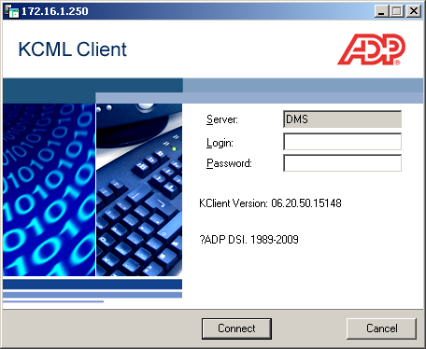
DMS 培训 – 销售和市场营销模块.
概要_系统登录及设定.
系统登录/修改密码.
参见手册1.3.1章节

Slide 5
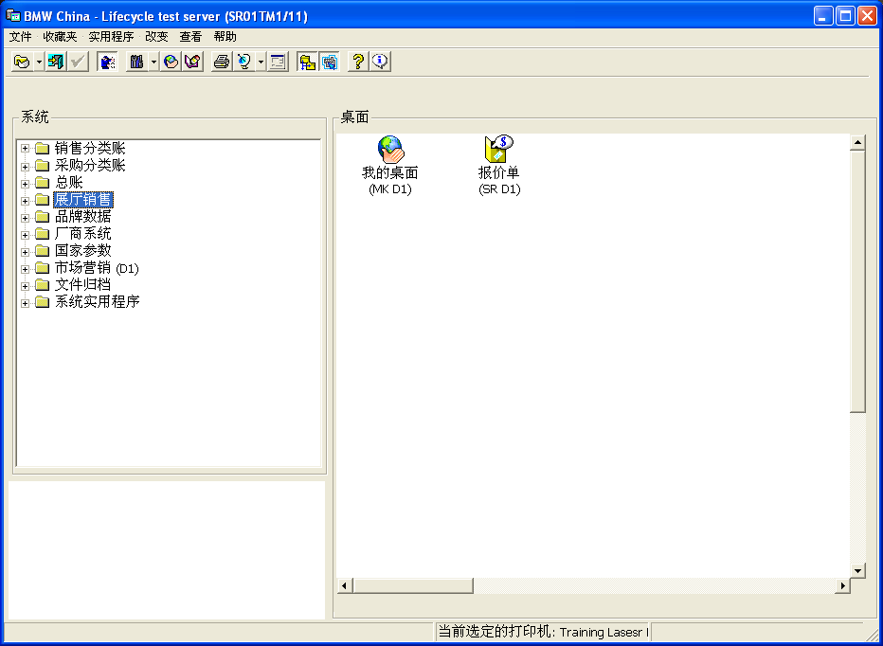
DMS 培训 – 销售和市场营销模块.
概要_系统登录及设定.
主界面介绍.
参见手册1.3.2章节

Slide 6
DMS 培训 – 销售和市场营销模块.
概要_系统登录及设定.
个性化自己的系统 .
1. 字体及背景
2. 添加DMS桌面快捷方式
3. 修改DMS桌面快捷方式
参见手册1.3.3章节

Slide 7
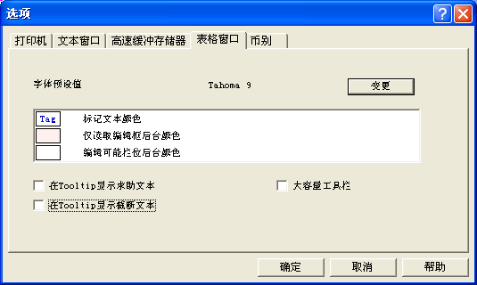
DMS 培训 – 销售和市场营销模块.
概要_系统登录及设定.
个性化自己的系统 .
1. 字体及背景
参见手册1.3.3章节

Slide 8
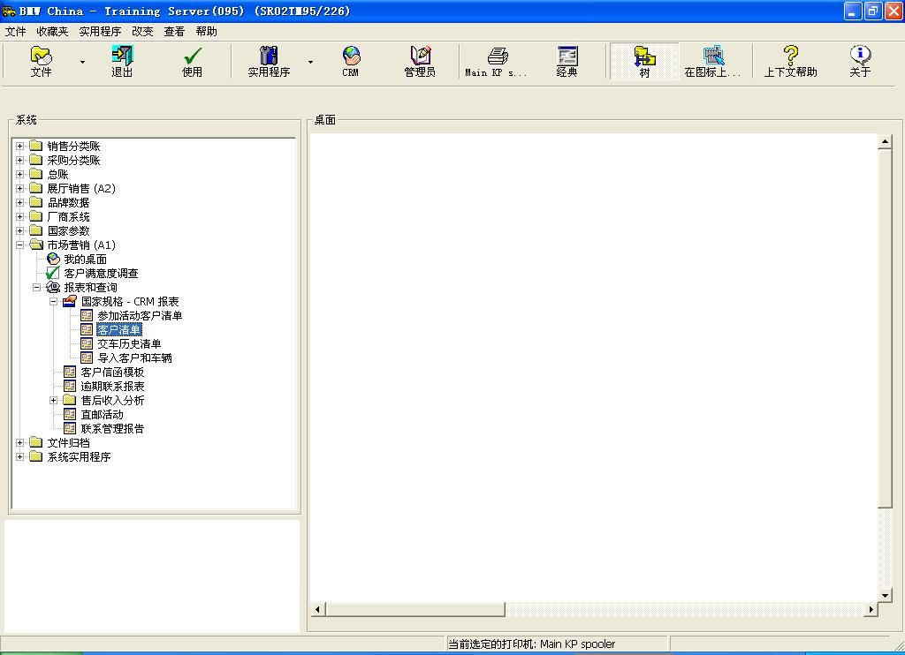
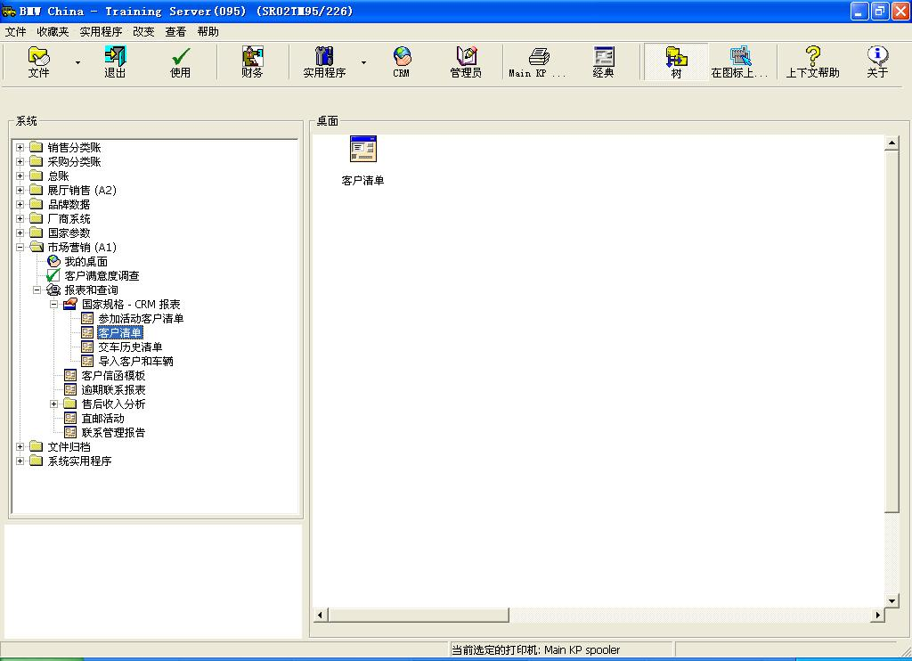
DMS 培训 – 销售模块.
概要_系统登录及设定.
个性化自己的系统 .
2. 添加DMS桌面快捷方式
参见手册1.3.3章节

Slide 9
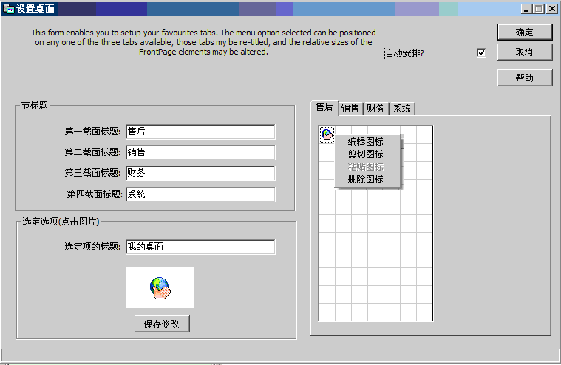
DMS 培训 – 销售和市场营销模块.
概要_系统登录及设定.
个性化自己的系统 .
3. 修改DMS桌面快捷方式
参见手册1.3.3章节

Slide 10
DMS 培训 – 销售和市场营销模块.
概要_系统登录及设定.
重置被锁密码 .
流程&定义:
1) 密码丢失或者密码被锁人需要重置密码
2) 至少2个与密码丢失人同部门的人做为密码重置人和批准人，加上IT经理可以一起为密码丢失人重置密码
3) 系统有密码重置记录
4) 以MG开头的账户，MG******,需要提交单子来重置
参见手册1.3.4章节

Slide 11
DMS 培训 – 销售和市场营销模块.
系统模块介绍.
目 录.
概要_系统登录及设定
系统模块介绍
业务流程介绍
Autoline常用画面
Autoline报表
★

Slide 12
DMS 培训 – 销售和市场营销模块.
系统模块介绍.
Autoline各模块间的关系.
市场营销模块
客户
车辆
客户信息
库存车辆信息
客户信息
维修车辆信息
客户信息
展厅销售模块
配货服务需求
售后服务模块
零件供应
零件模块
-定金
-销售账单
-退货账单
POS
厂商
系统
零件
销售
库存
管理
报价及签合同
交车
零售
报告
车间
调度
零件
采购
库存
盘点
新车入库，
订金，发票
内部销售，
保修，维修
采购，销售，
盘点
财务模块
采购
分类帐
销售
分类帐
总帐
资产
登记
参见销售手册2.1章节

Slide 13
DMS 培训 – 销售和市场营销模块.
系统模块介绍.
销售模块与其他模块的关系.
市场营销模块
客户
车辆
  调入
  调入
  更新
  更新
  更新
  调入
  更新
  更新
展厅销售模块
-定金
-销售账单
-退货账单
登记
入库
车辆
+
客户
询价
E
报价
Q
打印
合同
O
收定金
签署
合同
C
开发票
I
  抛帐
  抛帐
  抛帐
财务模块
采购分类帐
销售分类帐
参见销售手册2.2章节

Slide 14
DMS 培训 – 销售和市场营销模块.
系统模块介绍.
CRM模块与其他模块的关系.
客户满意度调查
直邮
公司
市场营销模块
CRM报表
客户获取计划报表
客户
车辆
市场活动
批量操作
重复客户处理
高级查询
客户信息
库存车辆信息
客户信息
维修车辆信息
客户信息
展厅销售模块
售后服务模块
零件模块
-定金
-销售账单
-退货账单
POS
零件
销售
报价及签合同
新车入库，
定金
财务模块
采购分类帐
销售分类帐
参见CRM手册2.2章节

Slide 15
DMS 培训 – 销售和市场营销模块.
Autoline 常用画面.
目 录.
概要_系统登录及设定
系统模块介绍
Autoline常用画面
业务流程介绍
Autoline报表
★

Slide 16
DMS 培训 -市场和营销模块.
Autoline 常用画面.
我的桌面.
市场营销模块的“我的桌面”菜单是每一个用户都可以进入的功能菜单。在“我的桌面”中用户可以查看客户，公司，车辆信息，以及客户的联系历史，可以通过各种搜索条件筛选客户群，还可以浏览用户自己的操作历史，等等。“我的桌面”是辅助每个用户的完成日常业务的工具，也是共同维护客户信息的平台。
参见市场营销手册4.1章节

Slide 17
DMS 培训 -市场营销模块.
Autoline 常用画面.
我的桌面.
我的任务-这是一个计划安排工具，系统也会自动将你同客户的联系计划放到这里一共提醒。
我的客户-这里会列出登陆账号下了所有客户，并可根据一定条件进行查询。
我的报价-这里是登陆销售部用户为客户做的报价信息，只有销售部用户可以看到。
我的WIP-这里登陆维修部用户已开的工单的信息，只有维修部用户可以看到。
今天业绩-登陆用户所有未完成联系
*对于销售经理，工具栏上的“模拟”是用来进入销售顾问界面的工具。
对于CRM和市场部门用户，拥有生日提醒功能。
参见手册4.1章节

Slide 18
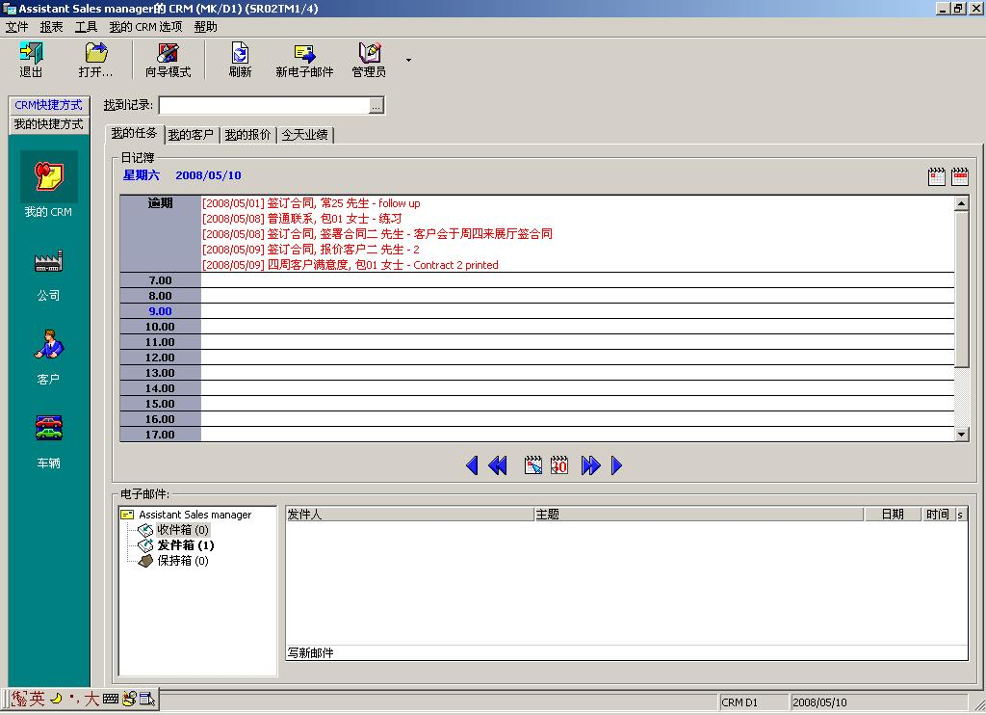
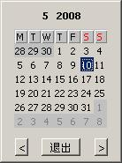
DMS 培训 -市场营销模块.
Autoline 常用画面.
我的桌面-我的任务.
2. 选中日期后，双击该日期，出现该日期的任务界面
1. 如果点击专项日期图标，系统提示日历界面
参见手册4.1.1章节

Slide 19
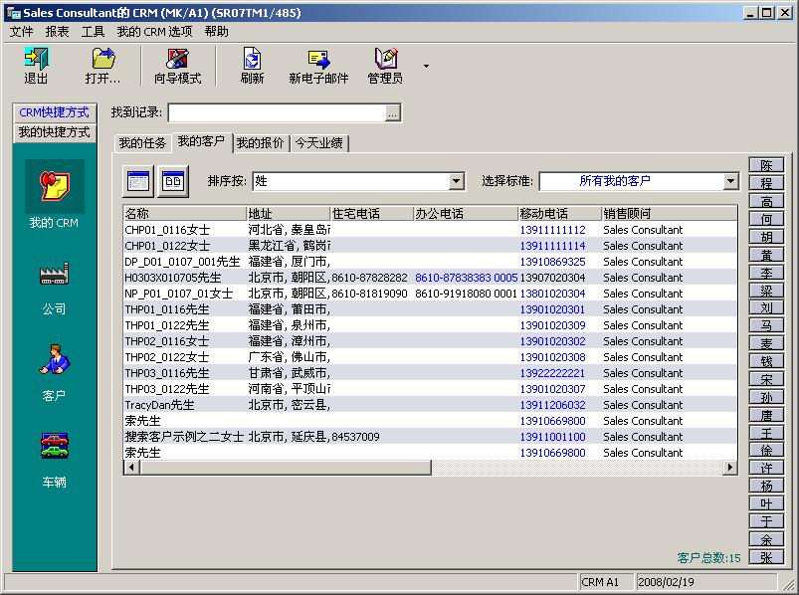
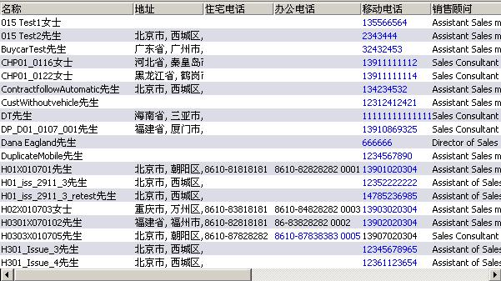

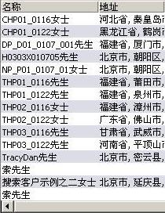
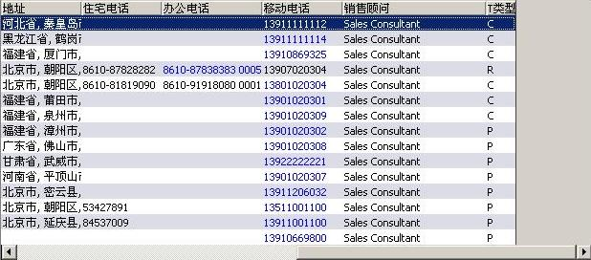

DMS 培训 -市场营销模块.
Autoline 常用画面.
我的桌面-我的客户
该用户有权访问的所有个人客户信息
常用姓氏列表，点击后，列表自动从该姓氏的客户或最接近该姓氏拼音的姓氏开始
T类型为客户类型（C为客户，P为潜在客户），详见5.3.2.1。
鼠标停在地址处，系统弹出全部地址。
客户总数
参见手册4.1.2章节

Slide 20
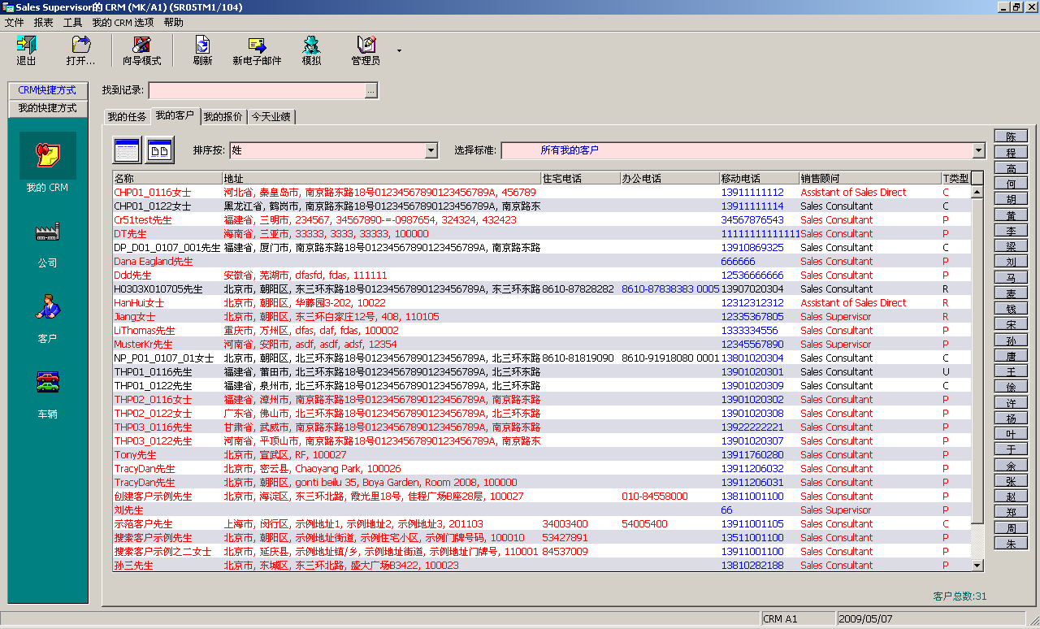

DMS 培训 -市场营销模块.
Autoline 常用画面.
我的桌面-我的客户
地址不准确，这一行就会显示为红色，销售顾问需要跟新信息：例如预计购买日期不对；联系已经逾期。
M01 客户查询
M03 投诉客户清单
参见手册4.1.3 章节

Slide 21
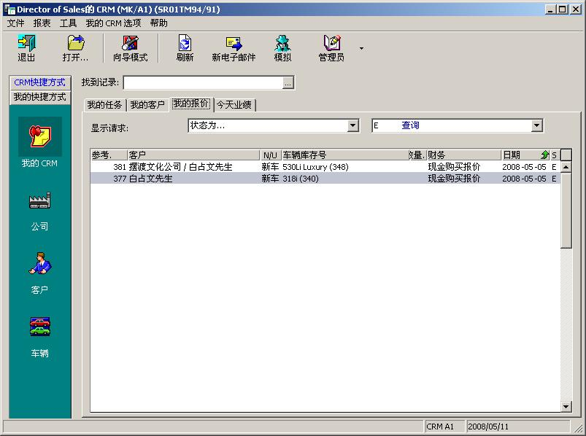
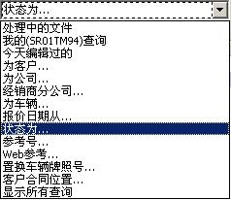
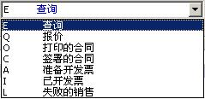
DMS 培训 -市场营销模块.
Autoline 常用画面.
我的桌面-我的报价（销售部用户）
在展厅销售模块作的报价可以通过报价的各种条件来搜索
在展厅销售模块作的报价可以通过报价状态来搜索
参见手册4.1.5章节

Slide 22
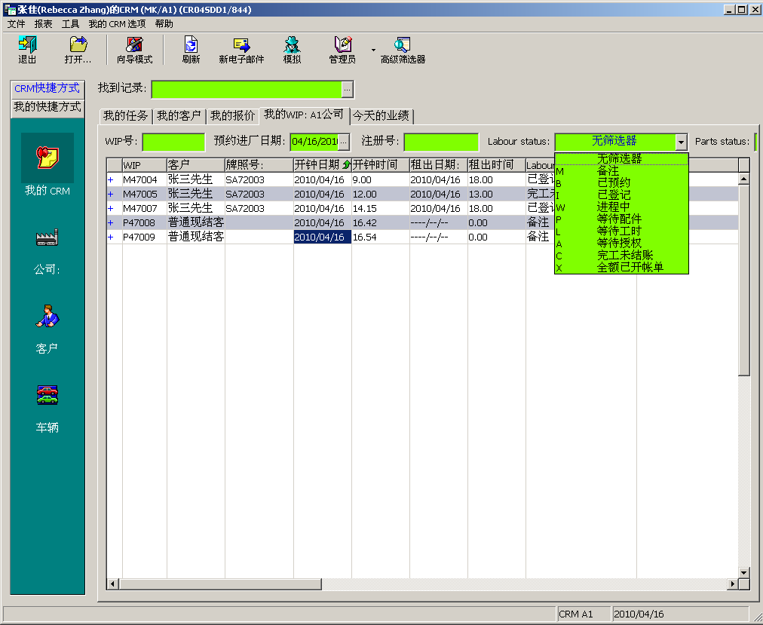
DMS 培训 -市场营销模块.
Autoline 常用画面.
我的桌面-我的WIP（维修部用户）.
根据WIP的状态进行搜索
参见手册4.1.6章节

Slide 23
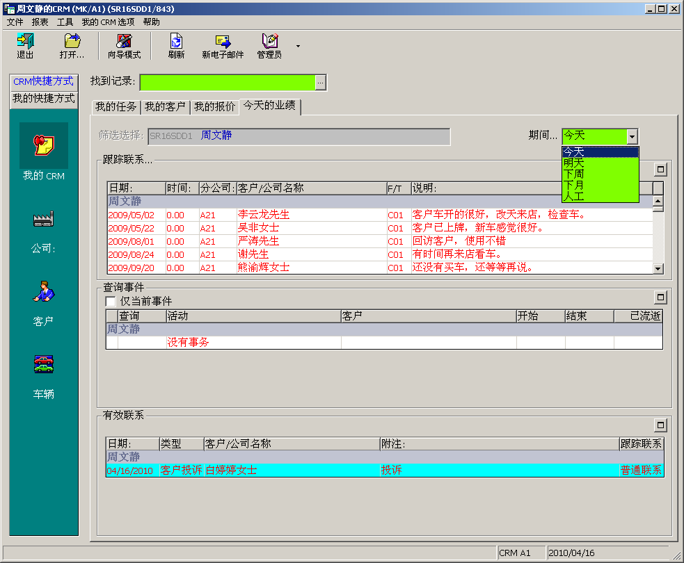
DMS 培训 -市场营销模块.
Autoline 常用画面.
我的桌面-今天业绩.
选择日期或者时间段查看未完成的联系
参见手册4.1.7章节

Slide 24
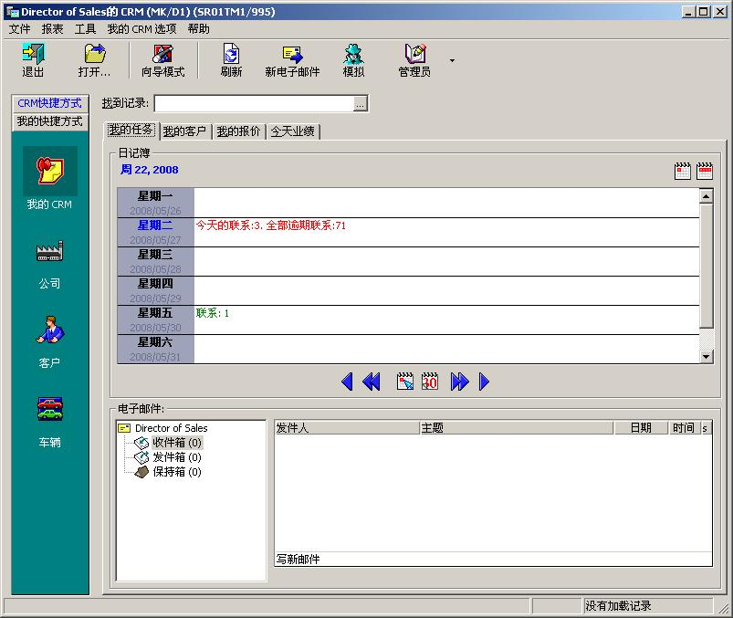
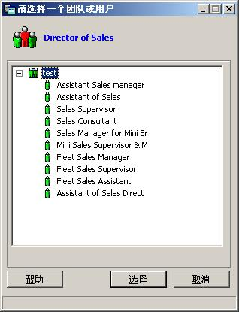
DMS 培训 -市场营销模块.
Autoline 常用画面.
我的桌面-模拟模式
选择需要模拟的人
参见手册4.1.8 章节

Slide 25
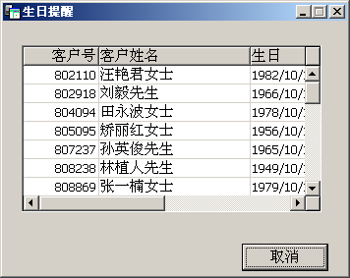
DMS 培训 -市场营销模块.
Autoline 常用画面.
我的桌面-生日提醒
显示所有明天生日的客户信息列表。（不含潜在客户）
选择任意客户，双击在新窗口中进入该客户信息界面
参见手册4.1.8 章节

Slide 26
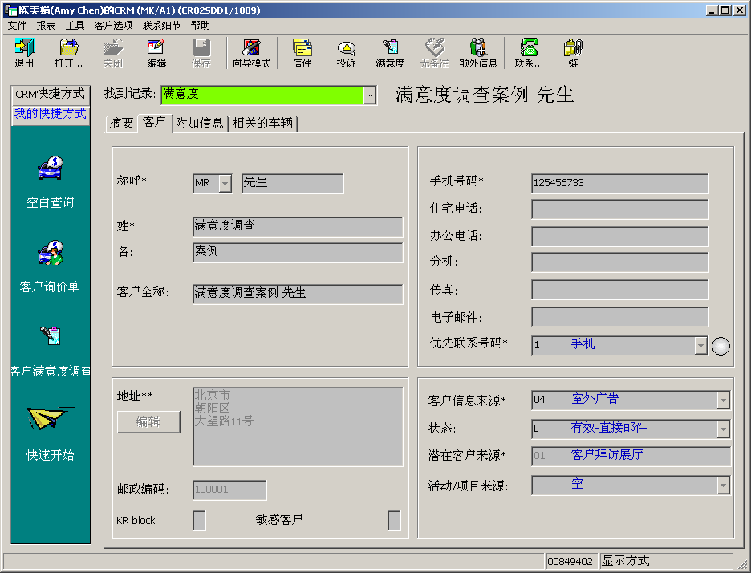
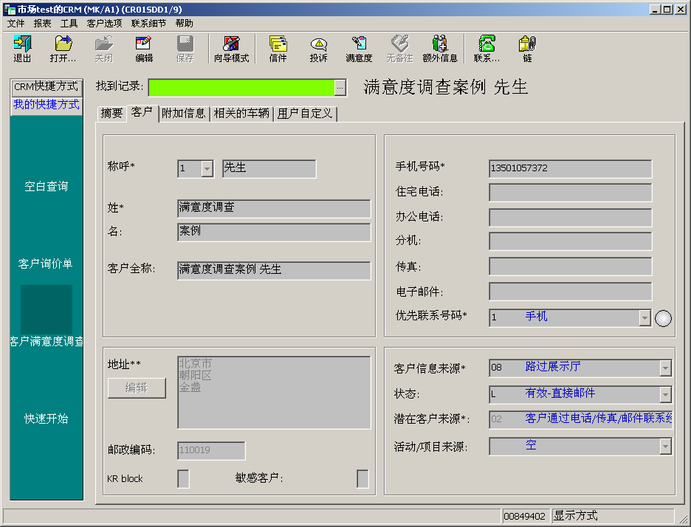
DMS 培训 -市场营销模块.
Autoline 常用画面.
客户满意度调查
点此可以查看满意度调查的结果
参见手册4.1.8 章节

Slide 27
DMS 培训 -市场营销模块.
Autoline 常用画面.
客户信息.
搜索个人客户信息
创建新客户纪录
合格条件检验
客户概要及相关车辆界面
更新客户纪录
公司客户
参见手册4.2章节

Slide 28
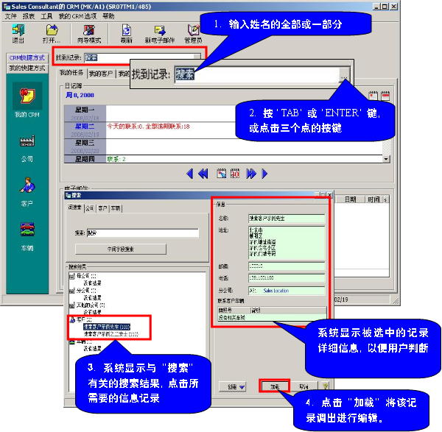
DMS 培训 -市场营销模块.
Autoline 常用画面.
客户信息.
搜索个人客户信息
参见手册4.2.1章节

Slide 29
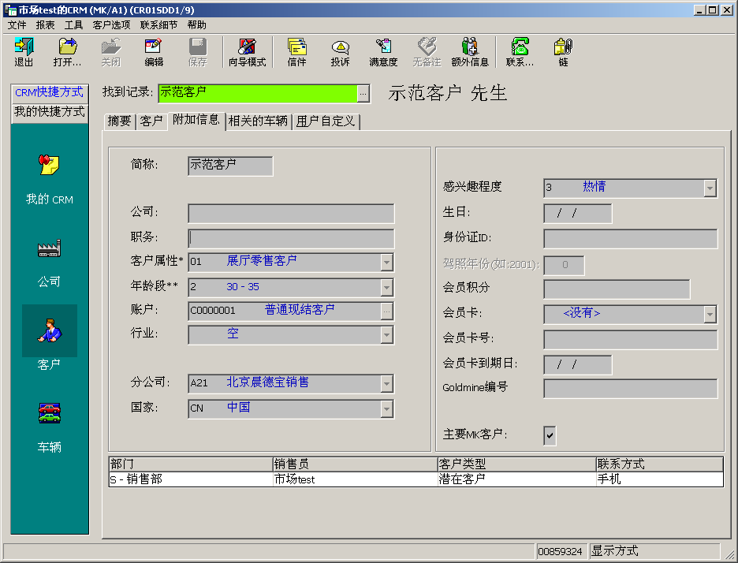
DMS 培训 -市场营销模块.
Autoline 常用画面.
客户信息.
创建新客户纪录
参见手册4.2.2章节

Slide 30
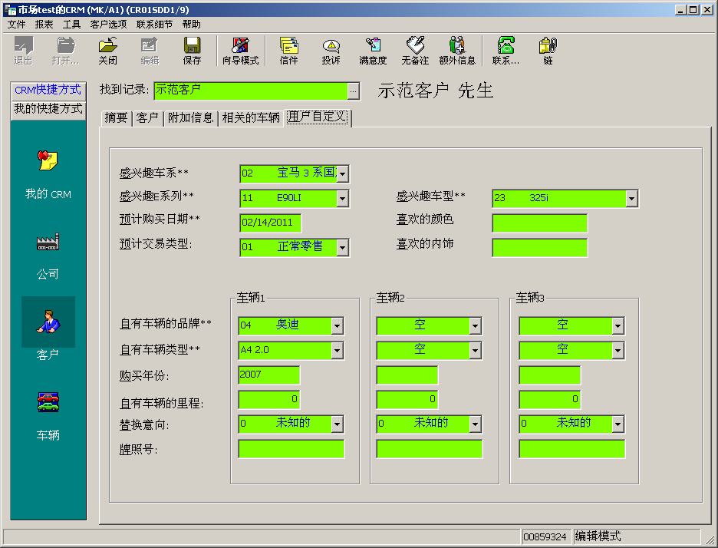
DMS 培训 -市场营销模块.
Autoline 常用画面.
客户信息.
创建新客户纪录
参见手册4.2.2章节

Slide 31
DMS 培训 -市场营销模块.
Autoline 常用画面.
客户信息.
合格条件检验
1. 销售顾问的姓名
2. 类型：客户/潜在客户
3. 客户来源
4. 个人或公司（以客户个人或公司的名义登记）
5. 性别
6. 姓
7. 年龄，只要求客户的年龄
8. 完整的邮政通信地址（要求完整的客户地址，潜在客户可选择）
9. 电话号码（最好是移动电话或其它电话），如果可能记下电子邮件地址
10. 目前车辆：品牌和型号
11. 意向购买日期（）
12. 感兴趣的车辆：系列和型号
13. 联系结果，包括下次联系的计划（包括时间、目标和如何达到目标的计划）(这个条件与联 系记录有关，与客户详细信息无关)；
参见手册4.2.3章节

Slide 32
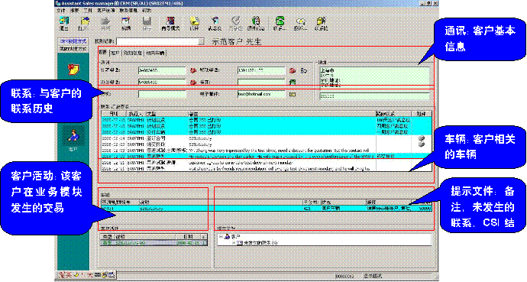
DMS 培训 -市场营销模块.
Autoline 常用画面.
客户信息.
客户概要及相关车辆界面
参见手册4.2.4章节

Slide 33
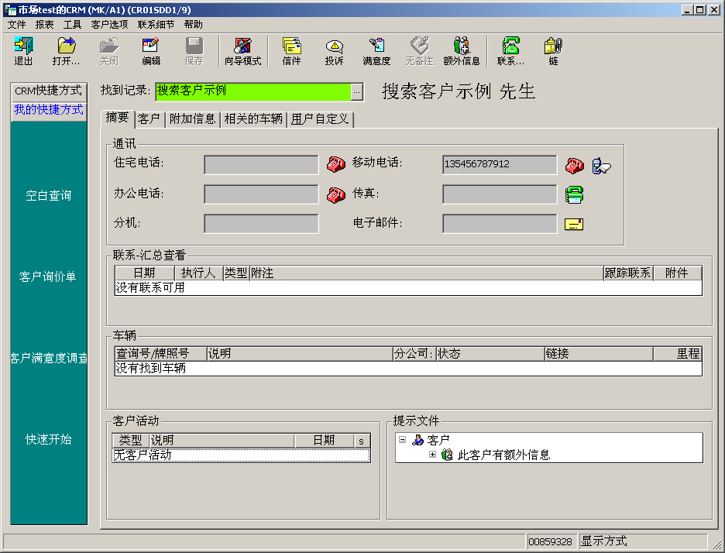
DMS 培训 -市场营销模块.
Autoline 常用画面.
客户信息.
更新客户纪录
参见手册4.2.5章节

Slide 34
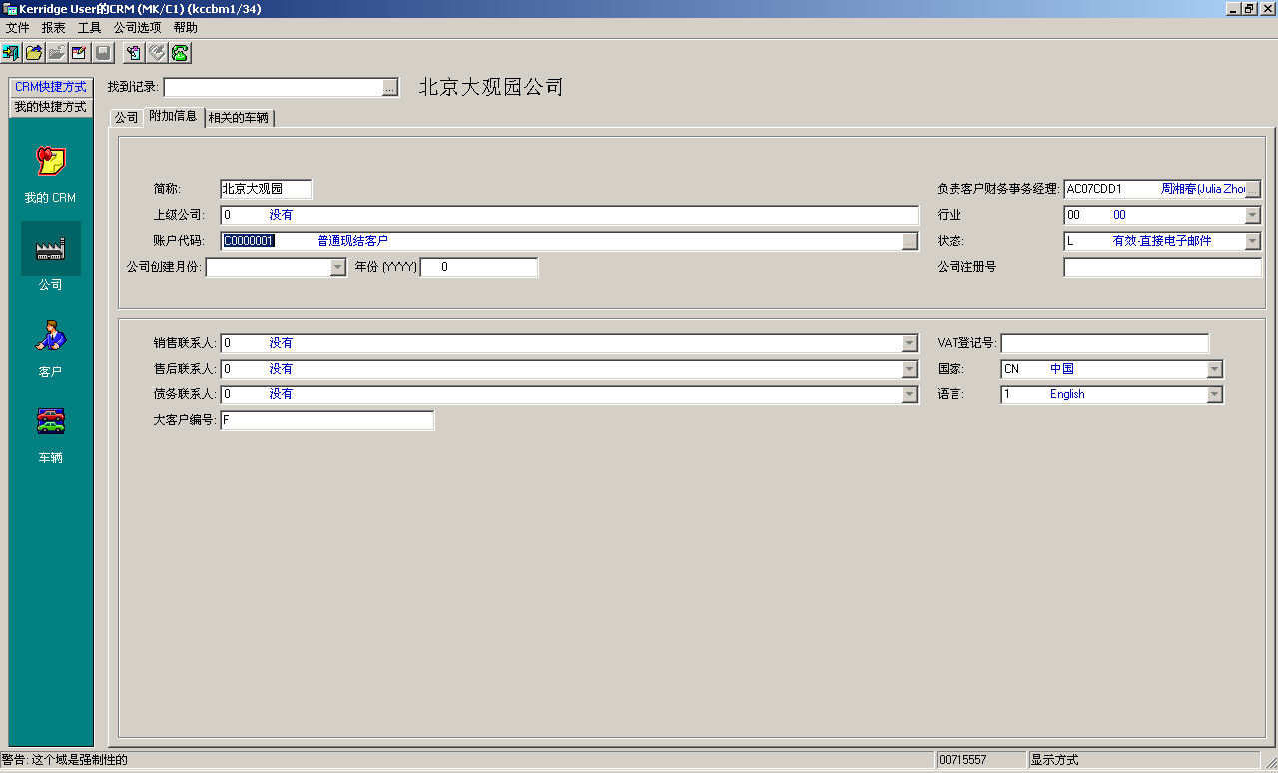
DMS 培训 -市场营销模块.
Autoline 常用画面.
客户信息.
公司客户
如果公司存在上级公司，必需进行链接。
对于正在申报的大客户，大客户编号必需填写“F”，待得到BMW批复的编号后再在此处进行更新。
参见手册4.2.6章节

Slide 35
DMS 培训 -市场营销模块.
Autoline 常用画面.
客户信息.
本节练习
创建一个新客户在系统中。
为创建的新客户维护部门信息。
为新建的客户增加额外信息。
修改客户信息。
创建一个新的公司记录。
将一个客户同新建的公司建立链接。
将客户同公司的链接断开。

Slide 36
DMS 培训 -市场营销模块.
Autoline 常用画面.
客户联系.
联系链的概念
联系的相关操作
投诉联系
联系相关的特殊操作
系统自动联系链
参见手册4.3 章节

Slide 37
DMS 培训 -市场营销模块.
Autoline 常用画面.
客户联系.
联系链的概念
在本系统中，联系是通过联系链的关系环环相扣的，即每个
联系的纪录不仅包含了销售顾问与客户曾经商谈/接触的历史
情况，还需要销售顾问计划下一步的跟踪客户进化，而下一
次联系，是在跟踪上一次的计划的基础上完成，并再次作出
下一步计划。
每创建一个联系时，即创建了一个联系链的起点，每次对上
一个联系中设定的下一步计划进行跟踪，就是对整个联系链
的不断延续，联系的历史不断的累积。当然也可以根据实际
情况终止联系链。或同时存在多条联系链。联系链的目的是
提醒销售顾问，或与客户接触的人员，有不断关心客户的需
求，达成最终销售，对客户终生关怀永无止境的观念，此次
联系并不是结束，而是我们下一次联系的开始。
参见手册4. 3 .1章节

Slide 38
DMS 培训 -市场营销模块.
Autoline 常用画面.
客户联系.
联系的相关操作
创建联系
跟进联系
浏览联系历史
参见手册4. 3 .2 章节

Slide 39
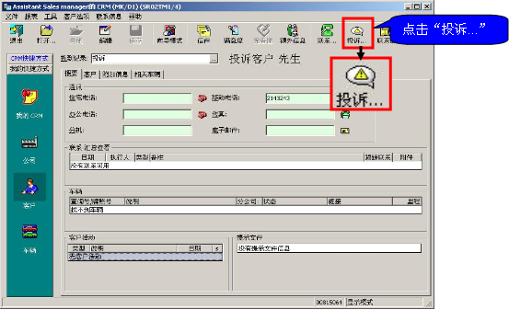
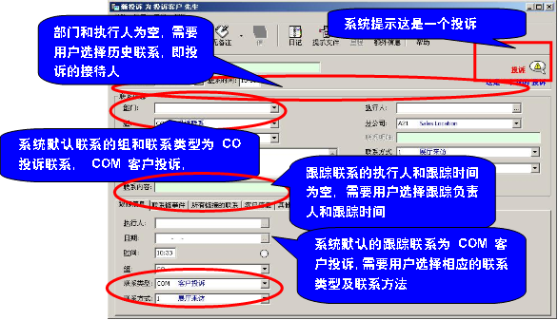
DMS 培训 -市场营销模块.
Autoline 常用画面.
客户联系.
投诉联系
参见手册4. 3 .3 章节

Slide 40
DMS 培训 -市场营销模块.
Autoline 常用画面.
客户联系.
联系相关的特殊操作
推迟联系
关闭联系
完成当前联系后不再联系
自动提示“连接到已完成的联系”
参见手册4. 3 .4 章节

Slide 41
DMS 培训 -市场营销模块.
Autoline 常用画面.
客户联系.
系统自动联系链
试驾预约及完成
打印报价单后
确认合同已签署后
打印发票后
提交交车报告后
保存为失败销售后
参见手册4. 3 .4 章节

Slide 42
DMS 培训 -市场营销模块.
Autoline 常用画面.
客户联系.
本节练习
1．宝马车主王小明（电话13901020304）今天致电销售顾问，投诉按照亲友推荐活动的前导广告寄出了推荐吴东（电话13911223344）的推荐表，但吴东告诉他没有销售人员与吴东联系。销售顾问回答王小明将立即查询相关情况，并尽快给他满意的答复。销售人员查询相关记录，没有找到关于吴东的相关记录，也没有找到王小明的邮件，可能推荐表在邮寄过程中遗失。
2．销售顾问致电王小明，道歉并解释相关情况，直接在电话中记录吴东（电话13911223344）的相关信息，并代为登记亲友推荐。
3．销售顾问致电吴东，了解吴东的详细需求，并安排客户来展厅看车、试驾。
4．销售顾问致电王小明，告诉客户已经为吴东安排试驾，王小明对销售顾问的处理结果表示满意。
5．将以上案例记录为王小明的投诉记录。
6．创建吴东的客户信息和联系记录。

Slide 43
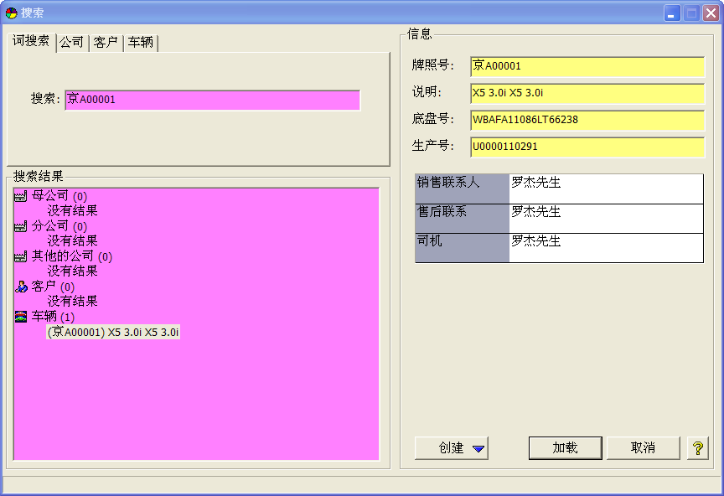
DMS 培训 – 销售模块.
04 <车辆信息>.
01 <查询车辆信息 >.
1.输入要搜索车辆的生产号或牌照号或底盘号，然后按<回车>键
2.加载车辆记录时系统可能会提示<车辆缺少的信息>，点击<继续>按钮即可。
参见销售手册4.4.1章节

Slide 44
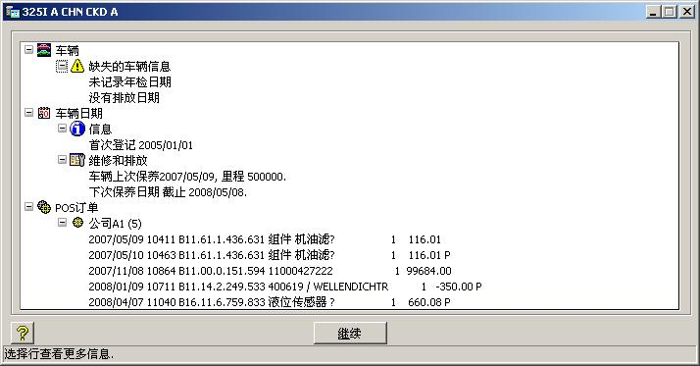
DMS 培训 – 销售模块.
04 <车辆信息>.
01 <查询车辆信息 >.
1.系统提示重要的车辆相关信息。
2.有的提示文件还包括维修相关信息。
参见手册4.4.1章节

Slide 45
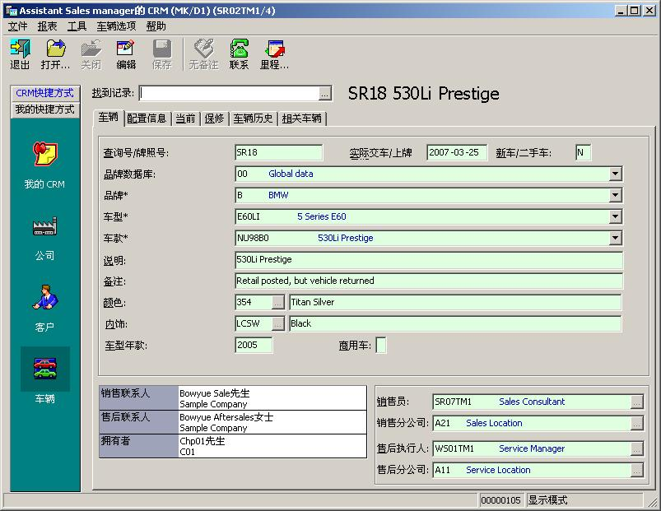
DMS 培训 – 销售模块.
04 <车辆信息>.
02 <车辆信息详情 >.
车辆：
1.链接销售，售后和拥有者，注意13-15号字段，经常出现不同的客户名字。
2. 字段4-6，10-11不可修改。
1
2
3
4
5
6
7
8
10
9
11
12
13
16
14
17
15
18
19
0
参见手册4.4.2章节

Slide 46
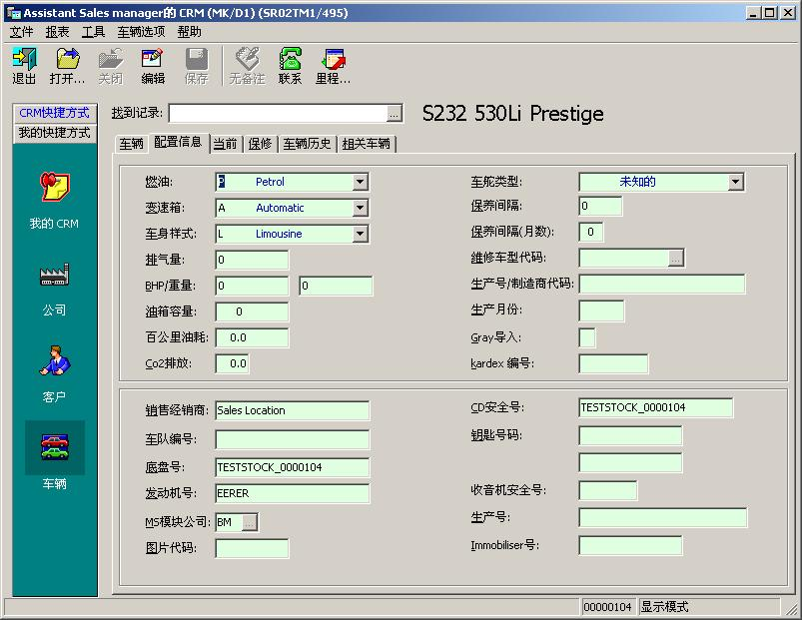
DMS 培训 – 销售模块.
04 <车辆信息>.
02 <车辆信息详情 >.
配置信息：
1.字段30和43不可修改。
20
1
2
35
3
4
21
36
22
5
37
38
6
23
24
25
7
39
8
26
40
27
9
41
28
10
42
11
29
12
43
13
30
44
45
31
16
14
46
17
15
32
33
18
47
34
48
19
0
参见手册4.4.2章节

Slide 47
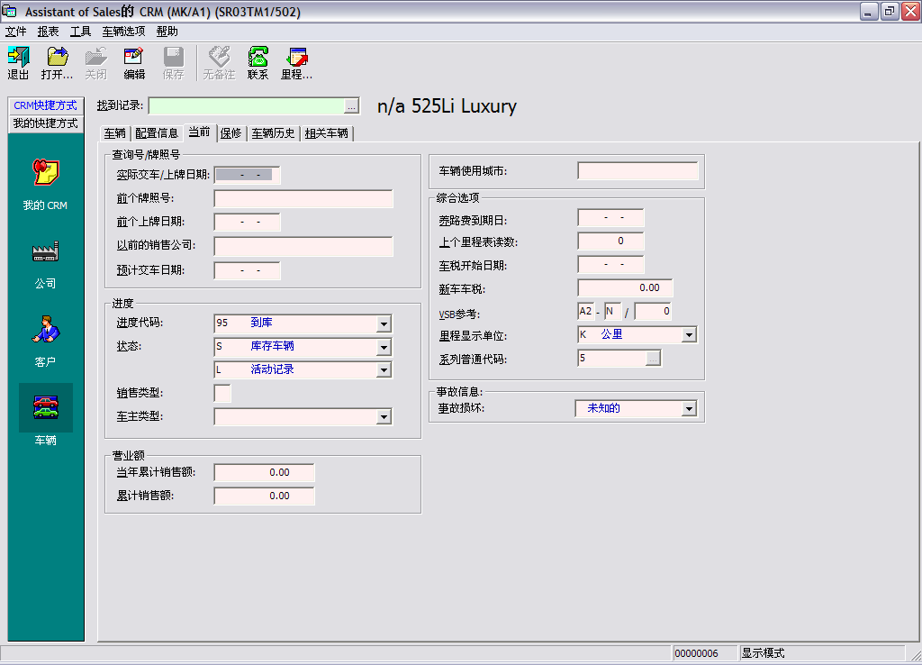
DMS 培训 – 销售模块.
04 <车辆信息>.
02 <车辆信息详情 >.
进度代码：
红框字段不可修改。
车辆状态分为：
C：客户车辆--车辆已属于客户
D：展示车辆--试驾车辆
O：预定车辆--已经向
厂家订购，但财务还
没做入库手续的车辆
S：库存车--财务已经做
入库手续的车
X 置换车辆--客户用来置换新车的二手车
参见手册4.4.2章节

Slide 48
DMS 培训 – 销售模块.
04 <车辆信息>.
02 <车辆信息详情 >.
进度代码：
用户将不会在系统里看到以
下代码的车辆：
50：订单被接受
55：订单被确认
进入系统的第一个进度代码
是“60 生产中”。
参见手册4.4.2章节

Slide 49
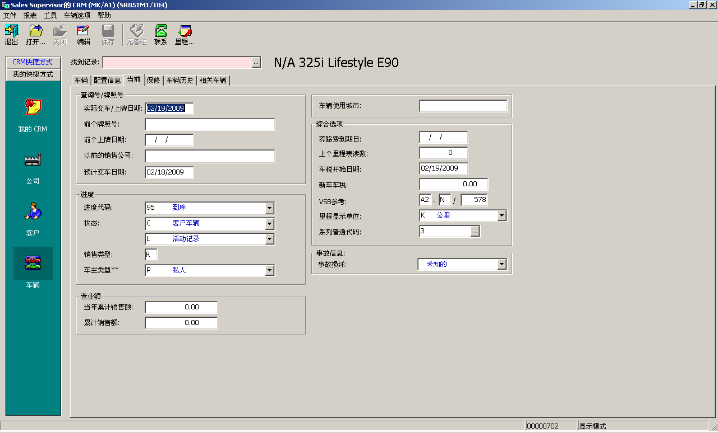
DMS 培训 – 销售模块.
04 <车辆信息>.
02 <车辆信息详情 >.
当前：
注意实际交车/
上牌日期
49
61
50
51
62
52
63
53
64
65
54
66
67
68
55
69
56
70
57
71
58
59
60
参见手册4.4.2章节

Slide 50
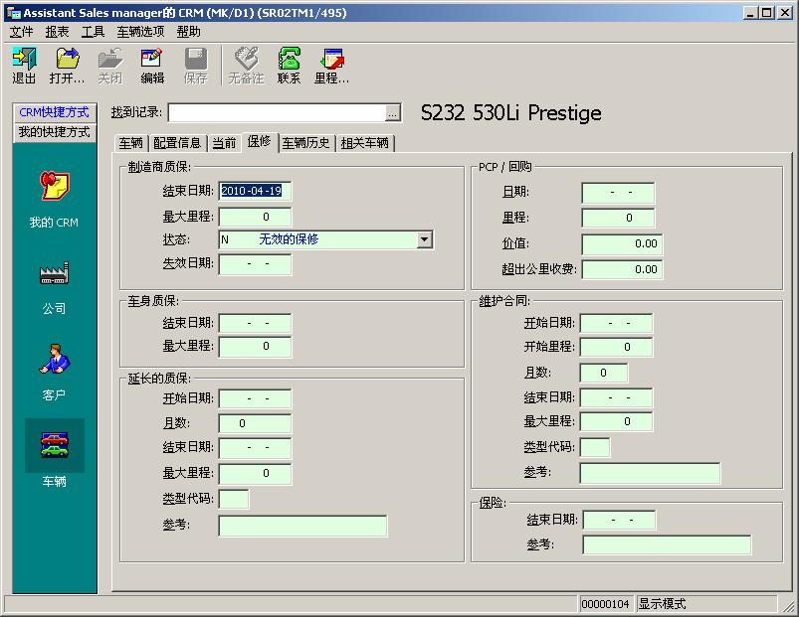
DMS 培训 – 销售模块.
04 <车辆信息>.
02 <车辆信息详情 >.
保修：
这个界面是关于车辆保修方面的内容。
注意制造商质保结束日期。
72
84
73
85
74
86
75
87
76
88
77
89
90
78
91
79
92
80
93
81
94
82
83
95
96
参见手册4.4.2章节

Slide 51
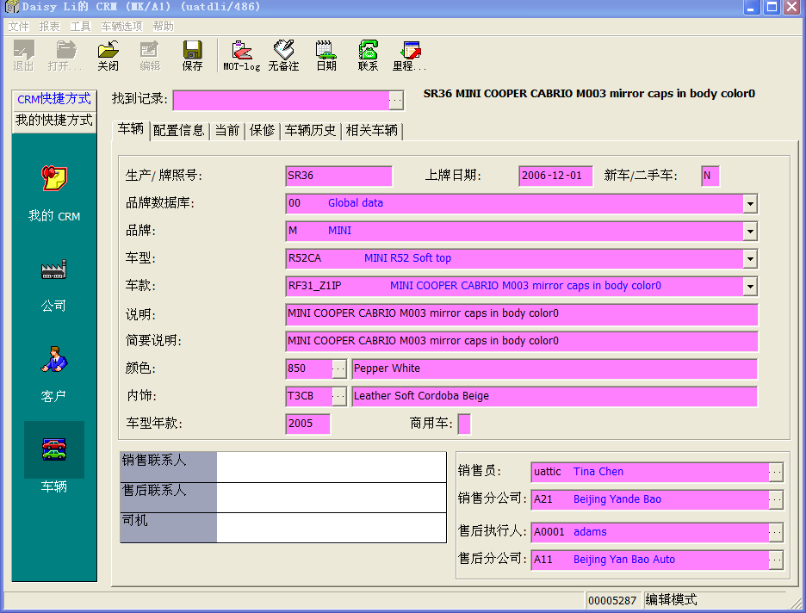
DMS 培训 – 销售模块.
04 <车辆信息>.
03 <车辆同客户建立链接 >.
点击<编辑>按钮，进入编辑状态。
点击联系人部分，搜索加载联系人信息。
参见手册4.4.3章节

Slide 52
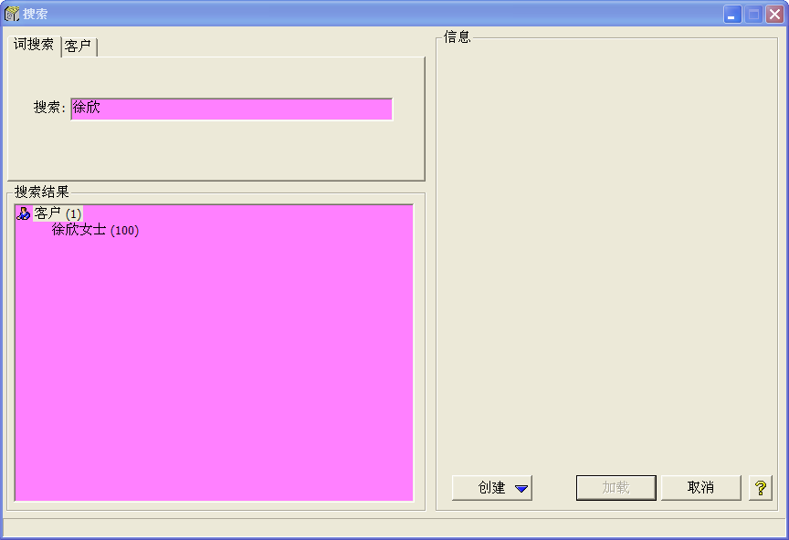
DMS 培训 – 销售模块.
04 <车辆信息>.
03 <车辆同客户建立链接 >.
输入客户名字搜寻。
加载或创建客户信息。
参见手册4.4.3章节

Slide 53
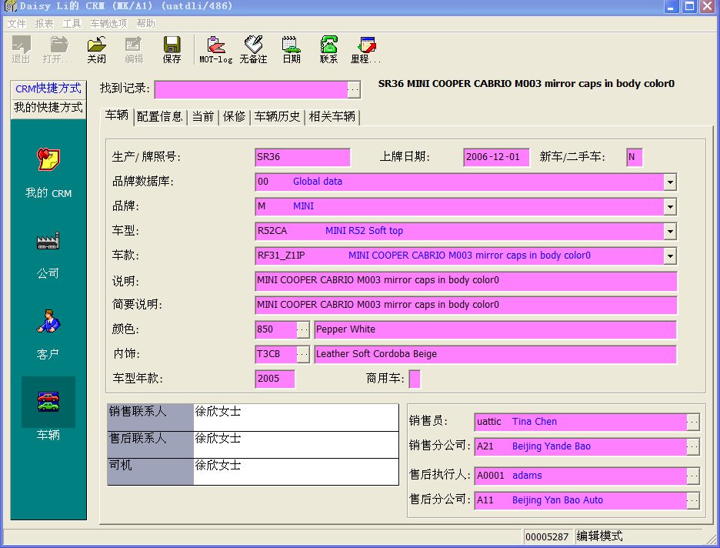
DMS 培训 – 销售模块.
04 <车辆信息>.
03 <车辆同客户建立链接 >.
客户信息加载成功。
参见手册4.4.3章节

Slide 54
DMS 培训 – 销售模块.
04 <车辆信息>.
03 <车辆同客户建立链接 >.
– 当展厅销售模块中开了发票后，系统在该车辆CRM中自动生
成销售联系人，售后联系人，及车辆拥有者，使用者被移入
<其他链接>。
– 展厅销售模块中开了发票后，使用者不被更新，在经销商了
解到该车辆的使用者为其他人时，手动更新该字段。
参见手册4.4.2章节

Slide 55
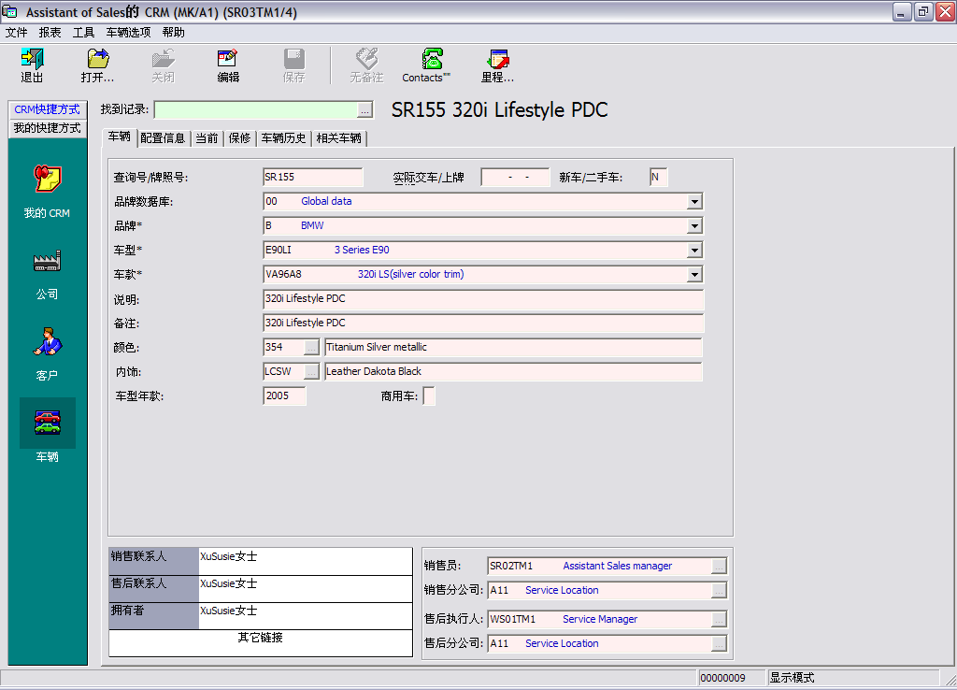
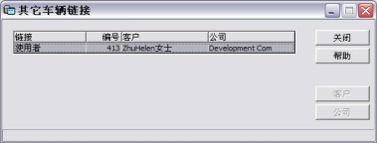
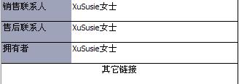
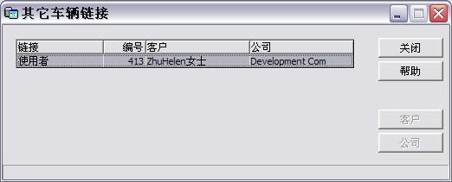
DMS 培训 – 销售模块.
04 <车辆信息>.
03 <车辆同客户建立链接 >.
2. 系统提示该车辆的使用者
1. 点击其他连接
参见手册4.4.3章节

Slide 56
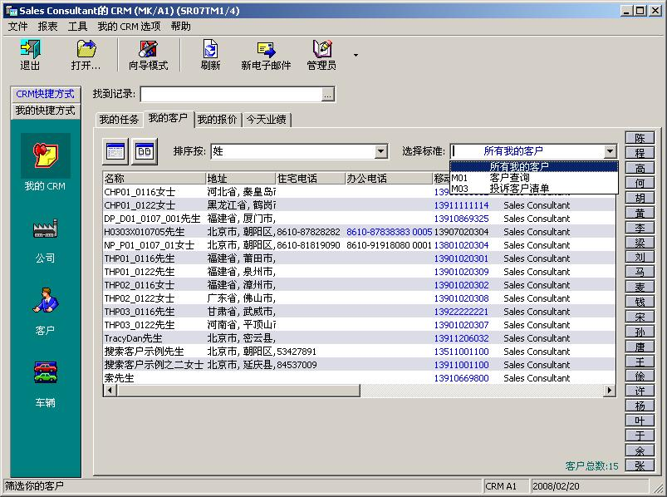
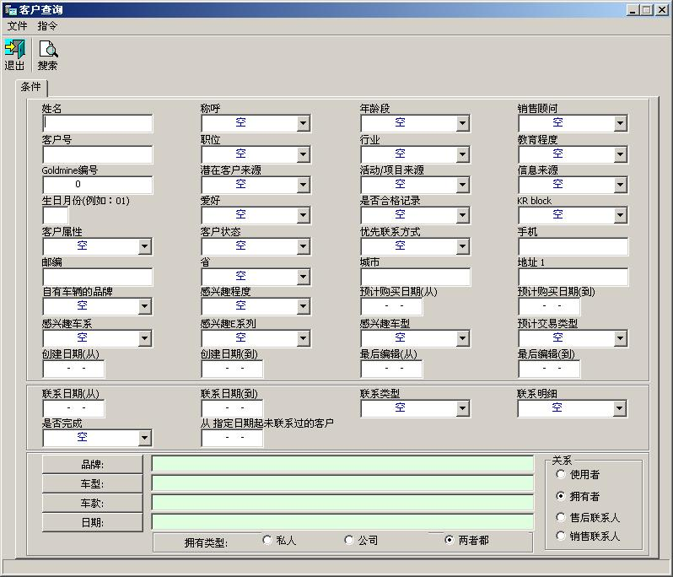
DMS 培训 – 销售模块.
04 <车辆信息>.
04 <根据车辆信息搜索客户 >.
搜索客户群。
根据车辆信息搜索客户。
1
2
参见手册4.4.4章节

Slide 57
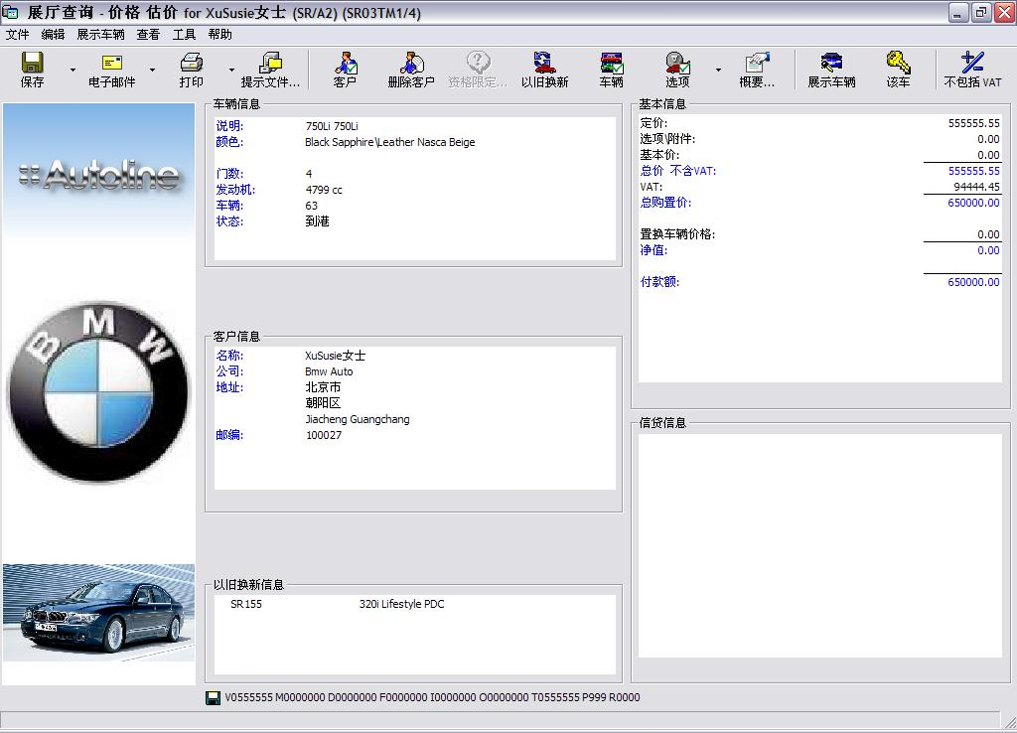
DMS 培训 – 销售模块.
04 <车辆信息>.
05 <预览查询 >.
查询建立器界面
车辆信息
客户信息
价格信息
当前车辆信息（由于没有置换业务，可以忽略当前车辆信息）
参见手册4.5.1章节

Slide 58
DMS 培训 – 销售模块.
04 <车辆信息>.
05 <预览查询 >.
关联客户属性、销售类型和交易类型
客户属性 | 默认销售类型 | 默认交易类型
03 大客户 | 大客户销售 | 大客户销售
07 BMW集团
08 BMW集团员工
09 授权经销商
10 授权经销商员工
04 政府购车 | 政府采购 | 政府采购
05 外交官 | 大使馆采购 | 大使馆采购
06 使馆公务车
例如：客户属性是03/07/08/09/10，默认的销售类型和交易类型都是大客户销售，用户无需手动选择。
如果是试驾车，客户属性应该选择10，这时 需要用户手动选择销售类型和交易类型.
对于海外留学生购车，客户属性需要选择03 大客户.

Slide 59
DMS 培训 – 销售模块.
04 <车辆信息>.
05 <预览查询 >.
重新定义销售类型
Sale type | English desc | Chinese Desc
D | Demo car | 试驾车
E | Diplomatic Purchase | 大使馆采购
F | Fleet sales | 大客户销售
G | Government Purchase | 政府采购
I | Others Internal Sales | 其他内部销售
N | Stock loss | 库存损失
O | Oversea Student | 海外留学生
P | BMW Used Car Premium Selection | 尊选二手车
R | Retail | 正常零售
S | Temp cust no det | 暂无完整客户信息
U | BMW Used Car other | 宝马二手车
参见手册4.5.1章节

Slide 60
DMS 培训 – 销售模块.
04 <车辆信息>.
05 <预览查询 >.
重新定义交易类型
Trade type | English Desc | Chinese Desc
0 | Unknown | 未知
1 | Retail | 正常零售
2 | Demo car | 试驾车
3 | Fleet Sales | 大客户销售
4 | Government Purchase | 政府采购
5 | Temp cust no det | 暂无完整客户信息
6 | Diplomatic Purchase | 大使馆采购
7 | Oversea Student | 海外留学生
8 | Other Internal Sales | 其他内部销售
9 | Stock loss | 库存损失
10 | BMW Premium Selection | 尊选二手车
11 | BMW Used Car | 宝马二手车
参见手册4.5.1章节

Slide 61
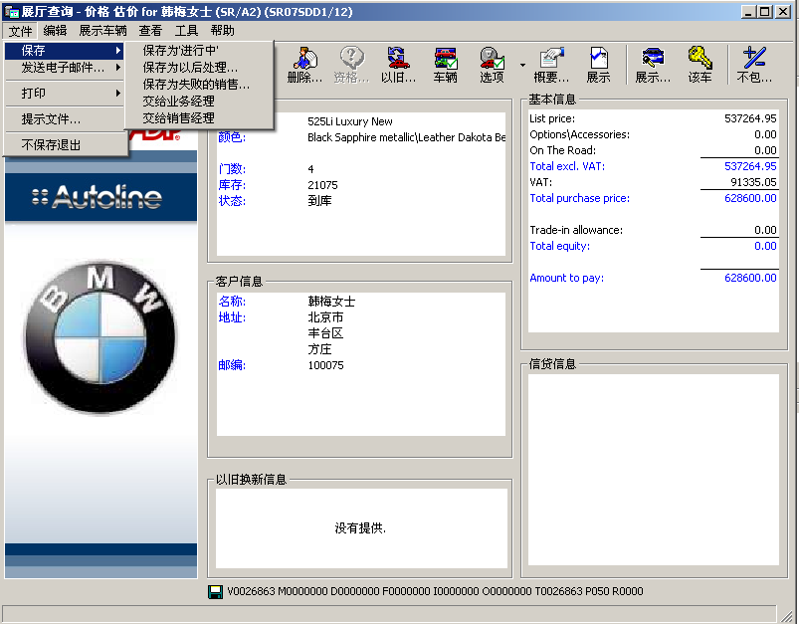
DMS 培训 – 销售模块.
04 <车辆信息>.
06 <生成询价、报价 >.
询价
选择<保存为’进程中’>时，该车辆无法被再次对其他客户使用。
选择<保存为以后处理>，存为普通的询价，可以继续与其他客户进行报价或提交合同，无法通过查询“处理中的文件” 更快的调出。
选择”不保存退出”将不产生任何询价记录。
参见手册4.6.1章节

Slide 62
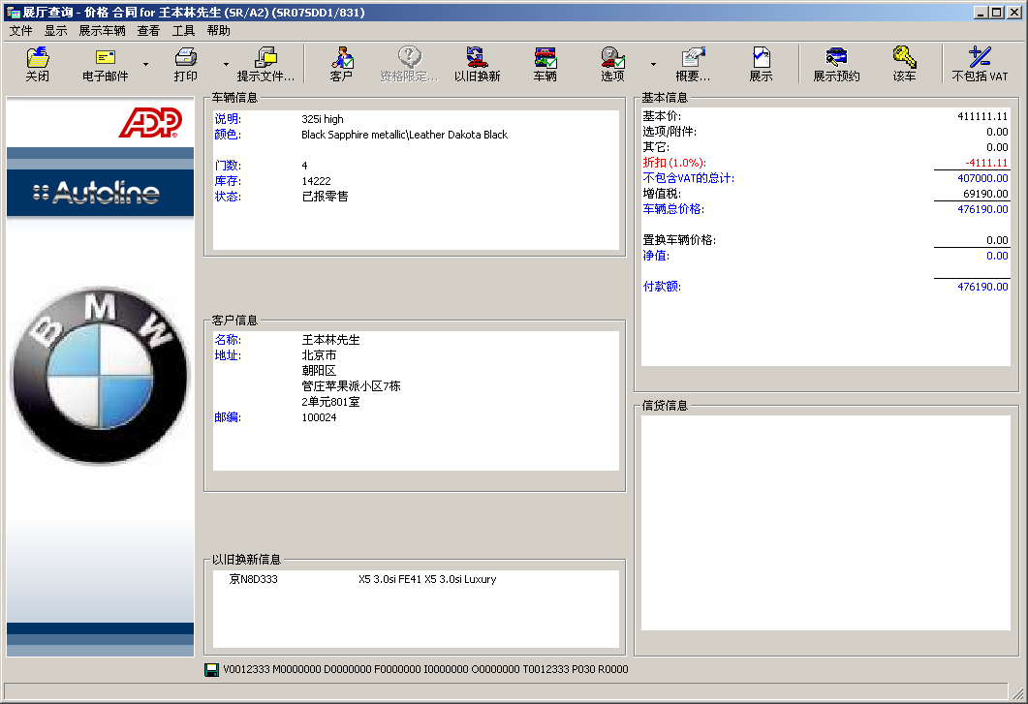

DMS 培训 – 销售模块.
04 <车辆信息>.
06 <生成询价、报价 >.
询价
在这个界面如
果用户想要退
回到上一步，
可以点击关
闭，回到其
上一个界面
参见手册4.6.2章节

Slide 63

DMS 培训 – 销售模块.
04 <车辆信息>.
06 <生成询价、报价 >.
保存询价后的变化
使用的时间
销售文档的状态
已经使用或正在使用的用户
忽略此提示：继续对该车进行操作
选中，用户进入配置名义车辆界面
参见手册4.6.2章节

Slide 64


DMS 培训 – 销售模块.
04 <车辆信息>.
06 <生成询价、报价 >.
保存询价后的变化
客户额外信息-需要的车辆
客户额外信息-需要的车辆
客户活动被增加
参见手册4.6.2章节

Slide 65


DMS 培训 – 销售模块.
04 <车辆信息>.
06 <生成询价、报价 >.
报价
在下拉菜单中选择销售类型：系统默认的是R-〉零售。 大客户销售是与客户属性相关联的，详见第53页。
打印报价
输入预计发货时间
参见手册4.6.3章节

Slide 66

DMS 培训 – 销售模块.
04 <车辆信息>.
06 <生成询价、报价 >.
报价
查询在不同状态有不同的编号，但不覆盖上一个状态时的编号。
当只把车辆和客户信息连接，并未处理成任何查询文档之前，系统自动生成查询号。
当打印了报价或者合同之后，会相应生成报价号和合同号。
查询状态时的编号（任何已生成文档都有查询编号）
报价状态时的编号
合同状态时的编号
此查询在系统中的有效时间

Slide 67
DMS 培训 – 销售模块.
04 <车辆信息>.
06 <生成询价、报价 >.
保存报价后的变化
– <车辆搜索>：在<车辆搜索>中，可以查到该报价中的车辆，但选择该车辆后，系统会提示用户该车已经或者正在被其他用户使用。
– <CRM车辆信息>：报价的查询号，会在三个地方显示。
– <CRM客户信息>：个人客户信息中，客户活动中生成一条报价的活动记录，在客户额外信息- 需要的车辆中，报价中的车辆信息被导入，同时生成一条联系。
参见手册4.6.4章节

Slide 68


DMS 培训 – 销售模块.
04 <车辆信息>.
07 <其他创建查询的方法>.
在展厅销售先确定客户
点击
客户
点击客户。
加载客户信息。
参见手册4.7.1章节

Slide 69



DMS 培训 – 销售模块.
04 <车辆信息>.
07 <其他创建查询的方法>.
在CRM销售先确定客户
点击
用户可以在CRM的客户信息中直接连接车辆，生成报价或者合同。
点击<我得快捷方式>，系统显示相应的快捷方式，点击<客户询价单>，进入车辆搜索
点击
参见手册4.7.2章节

Slide 70

DMS 培训 – 销售模块.
04 <车辆信息>.
08 <调用查询>.
这个界面已经开放给经销商用户的功能有库存车辆,调用查询和新车
参见手册4.8.1章节

Slide 71

DMS 培训 – 销售模块.
04 <车辆信息>.
08 <调用查询>.
通过调用查询
系统提供15种查询条件
常用的查询条件为前9个。
查询条件“车辆” 处可以有2种方法：输入底盘号后7位或是库存号
选择“按销售顾问”可以看到所选销售员工查询结果，但是无权继续操作；而销售经理和助理可以。
参见手册4.8.1章节

Slide 72


DMS 培训 – 销售模块.
04 <车辆信息>.
08 <调用查询>.
可以删除多余的报价
在调用查询界面输入客户姓名,便可查询到其名下的报价,如果超过一个报价,那么销售顾问可以删除多余的报价,只保留客户有购买意向的报价
参见手册4.8.3章节

Slide 73
DMS 培训 – 销售模块.
04 <车辆信息>.
08 <调用查询>.
通过客户活动
每个展厅销售的查询的生成都会生成CRM客户信息中的一条客户活动记录。
用户在市场营销模块中搜索到相关客户，点击客户活动，可以直接进入该查询。
点击客户活动直接进入该查询
参见手册4.8.2章节

Slide 74

DMS 培训 – 销售模块.
04 <车辆信息>.
08 <调用查询>.
保存为失败的销售
当选择<保存为失败的销售>时，系统自动创建联系，当前联系为“车辆失消”的联系记录。
跟踪联系系统默认为结束联系，但根据实际情况，用于可以设置为其他跟踪任务。
保存联系后，打印报价的操作结束。查询被保存为失败的销售（Lost/L）状态。
当前联系
“车辆失消”的联系
当前联系的说明
跟踪联系
参见手册4.8.3章节

Slide 75
DMS 培训 – 销售模块.
04 <车辆信息>.
09 <生成查询的条件>.
车辆进度代码
任何进度代码的车辆都可以进行查询，报价，合同的操作。
只有当进度代码被更新为“到库”时，系统才允许对该已签署合同开发票。
名义车的进度代码为”0”
参见手册4.9.1章节

Slide 76

DMS 培训 – 销售模块.
04 <车辆信息>.
09 <生成查询的条件>.
车辆状态
车辆CRM
<当前>页
查询的生成对车辆状态有相应的影响，并受车辆状态限制。
车辆状态是车辆的另一种属性，并非车辆进度代码。
状态
参见手册4.9.2章节

Slide 77
DMS 培训 – 销售模块.
11 <附加功能>.
<通过“新车“配置车辆 >.
创建名义车的步骤和操作：
车型结构介绍
车辆配置准备
选择车辆品牌及车型
选择车辆
配置颜色及内饰
配置厂商选装件
查看全部配置项目
参见手册4.11章节

Slide 78

DMS 培训 – 销售模块.
11 <附加功能>.
<通过“新车“配置车辆 >.
当客户感兴趣的车辆在<车辆搜索>中找不到时，退出<车辆搜索>界面，在<报价>界面中点击<新车>，用户通过由BMW提供的车辆配置数据库，根据客户需求创建一辆名义车辆，向客户报价或者与客户签合同。
新树状结构更便于销售顾问寻找适合客户需求的车辆
参见手册4.11章节

Slide 79





DMS 培训 – 销售模块.
12 <附加功能>.
<修改为新车车辆>.
编辑-选项-颜色/内饰/厂商选装件
颜色为待定
如果颜色或者内饰为待定，无法打印报价和合同
参见手册4.12章节

Slide 80
DMS 培训 – 销售和市场营销模块.
业务流程介绍.
目 录.
概要_系统登录及设定
系统模块介绍
Autoline常用画面
业务流程介绍
Autoline报表
★

Slide 81

DMS 培训 - 市场营销模块.
01 潜在客户年度计划
参见手册3 .1 章节

Slide 82

DMS 培训 – 市场营销模块.
01 潜在客户年度计划
1. 搜索不合格地址客户
参见CRM手册3.1.1章节

Slide 83

DMS 培训 – 市场营销模块.
01 潜在客户年度计划
2. 搜索预计购买日期在一定时间段内的客户或者潜在客户
参见CRM手册3.1.2 章节

Slide 84


DMS 培训 - 市场营销模块.
01 潜在客户年度计划
3. 重复客户检查
参见手册3.1.3 章节

Slide 85

DMS 培训 - 市场营销模块.
01 潜在客户年度计划
4. 批量分配客户给销售顾问
参见手册3.1.4 章节

Slide 86

DMS 培训 - 市场营销模块.
01 潜在客户年度计划
5. 转换率报告 S0202
参见手册3.1.5 章节

Slide 87

DMS 培训 - 市场营销模块.
01 潜在客户年度计划
6. 转换率报告 S0203
参见手册3.1.6 章节

Slide 88
DMS 培训 - 市场营销模块.
01 潜在客户年度计划
本节练习
客户搜索
重复客户检查
批量分配客户

Slide 89

DMS 培训 - 市场营销模块.
02 获取主动联系的合格潜在客户信息
参见手册3 .2 章节

Slide 90

DMS 培训 - 市场营销模块.
02 获取主动联系的合格潜在客户信息
1. 市场活动管理
参见手册3.2.1 章节

Slide 91

DMS 培训 - 市场营销模块.
02 获取主动联系的合格潜在客户信息
2.创建客户-来自市场活动的新潜在客户
参见手册3.2.2 章节

Slide 92


DMS 培训 - 市场营销模块.
02 获取主动联系的合格潜在客户信息
3 .更新客户信息，联系信息
参见手册3.2.4 章节

Slide 93
DMS 培训 - 市场营销模块.
02 获取主动联系的合格潜在客户信息
4 .将潜在客户分配给销售经理
参见手册3.2.5 章节

Slide 94


DMS 培训 - 市场营销模块.
02 获取主动联系的合格潜在客户信息
5 .删除/转移潜在客户
销售顾问没有权限修改潜在客户部门信息。
参见手册3.2.6章节

Slide 95


DMS 培训 - 市场营销模块.
02 获取主动联系的合格潜在客户信息
5 .删除/转移潜在客户
销售经理/助理可以通过修改潜在客户部门信息而转移或删除潜在客户。
参见手册3.2.6章节

Slide 96
DMS 培训 - 市场营销模块.
02 获取主动联系的合格潜在客户信息
本节练习
创建一个市场活动
批量操作创建联系，更改客户来源
删除客户练习

Slide 97

DMS 培训 - 市场营销模块.
03 通过CRM门户网站获得潜在客户
参见手册3 .3 章节

Slide 98

DMS 培训 - 市场营销模块.
03 通过CRM门户网站获得潜在客户
1 .将从CRM Portal上取得的销售线索录入系统
参见手册3.3.1章节

Slide 99


DMS 培训 - 市场营销模块.
03 通过CRM门户网站获得潜在客户
2 .通过批量导入功能导入从CRM portal上获得的销售线索
参见手册3.3.1章节

Slide 100
DMS 培训 – 销售模块.
04 <获取坐店销售的合格潜在客户信息 >.
流程介绍.
参见销售手册3.1章节

Slide 101
DMS 培训 – 销售模块.
04 <获取坐店销售的合格潜在客户信息 >.
– 过滤售后服务获得的潜在客户并分配给销售顾问
– 记录潜在客户信息
– 跟踪联系分配给自己的潜在客户
– 通过客户创建日期和<客户拜访展厅>/<客户通过电话/传真/邮件联系经销商>等来查询满足条件的客户
– 联系结果及跟踪计划
参见手册3.1章节

Slide 102

DMS 培训 – 销售模块.
04 <获取坐店销售的合格潜在客户信息 >.
确定过滤条件->过滤售后客户->确认接受/拒绝转化为->销售潜在客户->分配给销售顾问
参见手册3.3.1章节

Slide 103

DMS 培训 – 销售模块.
04 <获取坐店销售的合格潜在客户信息 >.
确定过滤条件->过滤售后客户->确认接受/拒绝转化为->销售潜在客户->分配给销售顾问
销售经理决定筛选条件
参见手册3.3.1章节

Slide 104

DMS 培训 – 销售模块.
04 <获取坐店销售的合格潜在客户信息 >.
确定过滤条件->过滤售后客户->确认接受/拒绝转化为->销售潜在客户->分配给销售顾问
符合筛选条件的客户出现在列表里，右下角数字表示符合条件的客户数量。
参见手册3.3.1章节

Slide 105

DMS 培训 - 销售模块.
04 <获取坐店销售的合格潜在客户信息 >.
确定过滤条件->过滤售后客户->确认接受/拒绝转化为->销售潜在客户->分配给销售顾问
销售经理点击“选择”和“接受”，表示同意此客户成为销售部潜在客户。
参见手册3.3.1章节

Slide 106

DMS 培训 - 销售模块.
04 <获取坐店销售的合格潜在客户信息 >.
确定过滤条件->过滤售后客户->确认接受/拒绝转化为->销售潜在客户->分配给销售顾问
点击“接受”之后，被选择的客户将不显示在表里。
参见手册3.3.1章节

Slide 107

DMS 培训 - 销售模块.
04 <获取坐店销售的合格潜在客户信息 >.
确定过滤条件->过滤售后客户->确认接受/拒绝转化为->销售潜在客户->分配给销售顾问
点击“历史纪录”可查看操作员以往操作纪录。
参见手册3.3.1章节

Slide 108

DMS 培训 – 销售模块.
04 <获取坐店销售的合格潜在客户信息 >.
确定过滤条件->过滤售后客户->确认接受/拒绝转化为->销售潜在客户->分配给销售顾问
双击任意一行，可查看操作员具体操作纪录。
参见手册3.3.1章节

Slide 109

DMS 培训 – 销售模块.
04 <获取坐店销售的合格潜在客户信息 >.
确定过滤条件->过滤售后客户->确认接受/拒绝转化为->销售潜在客户->分配给销售顾问
选择售后服务产生的客户，客户状态为潜在客户，创建日期是5月13日。
参见手册3.3.1章节

Slide 110

DMS 培训 – 销售模块.
04 <获取坐店销售的合格潜在客户信息 >.
确定过滤条件->过滤售后客户->确认接受/拒绝转化为->销售潜在客户->分配给销售顾问
参见手册3.3.1章节

Slide 111

DMS 培训 – 销售模块.
04 <获取坐店销售的合格潜在客户信息 >.
确定过滤条件->过滤售后客户->确认接受/拒绝转化为->销售潜在客户->分配给销售顾问
参见手册3.3.1章节

Slide 112

DMS 培训 – 销售模块.
04 <获取坐店销售的合格潜在客户信息 >.
确定过滤条件->过滤售后客户->确认接受/拒绝转化为->销售潜在客户->分配给销售顾问
更新维护潜在客户信息后，此地址是合格的客户地址。
参见手册3.3.1章节

Slide 113
DMS 培训 – 销售模块.
04 <获取坐店销售的合格潜在客户信息 >.
练 习.
1 销售经理确定筛选条件，过滤售后客户，接受/拒绝售后客户作为销售潜在客户。
2 查找潜在客户清单中，所有由售后服务产生的潜在客户
3一半客户分给一名销售顾问，其他的分给另一名销售顾问
4 在销售顾问A下创建一个新的潜在客户
5 在销售顾问A下完成需要跟踪的联系
6 通过创建起止日期和潜在客户来源查找刚才创建的客户
参见手册3.1章节

Slide 114
DMS 培训 – 销售模块.
05 <欢迎和接待顾客/潜在客户 >.
流程介绍.
参见手册3.2章节

Slide 115
DMS 培训 – 销售模块.
05 <欢迎和接待顾客/潜在客户 >.
– 记录潜在客户信息
– 活动跟踪
– 通过客户创建日期和<客户拜访展厅>/<客户通过电话/传真/邮件联系经销商>等来查询满足条件的客户
参见手册3.2章节

Slide 116
DMS 培训 – 销售模块.
05 <欢迎和接待顾客/潜在客户 >.
练 习.
1 创建一个刚来过展厅的潜在客户
2 记录此次他/她来访的联系，并设置一个跟踪联系
3 通过客户创建日期和<客户拜访展厅>/<客户通过电话/传真/邮件联系经销商>等来查询满足条件的客户
参见手册3.2章节

Slide 117
DMS 培训 – 销售模块.
06 <客户需求分析 >.
流程介绍.
参见手册3.3章节

Slide 118
DMS 培训 – 销售模块.
06 <客户需求分析>.
<更新潜在客户信息>.
– 进入市场营销
– 编辑更新客户信息
– 保存更新好的客户信息
参见手册3.3章节

Slide 119
DMS 培训 – 销售模块.
06 <客户需求分析 >.
练 习.
– 找到任一条之前创建的潜在客户信息，更新其中的某些字段
参见手册3.3章节

Slide 120
DMS 培训 – 销售模块.
07 <试驾车>.
流程介绍.
参见手册3.4章节

Slide 121
DMS 培训 – 销售模块.
07 <试驾车>.
练 习.
1 创建一个刚来过展厅的潜在客户
2 记录此次他/她来访的联系，并设置一个跟踪联系
参见手册3.4章节

Slide 122
DMS 培训 – 销售模块.
08 <试驾预约>.
流程介绍.
参见手册3.5章节

Slide 123
DMS 培训 – 销售模块.
08 <试驾预约>.
01 <更改车辆状态为试驾车>.
– 内部销售试驾车
– 更改车辆的状态栏
– 添加车辆必要信息，如燃油和油箱容积
参见手册3.5.1章节

Slide 124
DMS 培训 – 销售模块.
08 <试驾预约>.
02 <完成试驾车的创建 >.
– 进入租赁车辆日记
– 添加试驾车辆到租赁车辆日记中
参见手册3.5.2章节

Slide 125
DMS 培训 – 销售模块.
08 <试驾预约>.
03 <试驾预约 >.
– 在调入客户信息后，进入试驾预约窗口
– 在租赁车辆日记内，选定试驾的车型和具体时间
– 在不与其他人员的预约冲突的前提下，进行试驾预约
参见手册3.5.3章节

Slide 126
DMS 培训 – 销售模块.
08 <试驾预约>.
练 习.
1 内部销售一辆车
2 添加及修改车辆信息，使之成为试驾车
3 将试驾车信息添加进租赁车辆日记中
4 调出某客户信息
5 对该客户进行试驾预约
参见手册3.5章节

Slide 127
DMS 培训 – 销售模块.
09 <执行试驾>.
流程介绍.
参见手册3.6章节

Slide 128
DMS 培训 – 销售模块.
09 <执行试驾>.
01 <开始试驾>.
– 找到试驾预约好的记录
– 输入实际开始试驾的时间
– 输入车辆实际的起始里程数
– 输入司机信息
参见手册3.6.1章节

Slide 129

DMS 培训 – 销售模块.
08 <试驾预约>.
02 <开始试驾 >.
参见手册3.5.2章节

Slide 130


DMS 培训 – 销售模块.
09 <执行试驾>.
01 <开始试驾>.
参见手册3.6.1章节

Slide 131
DMS 培训 – 销售模块.
09 <执行试驾>.
02 <结束试驾>.
– 找到已经开始试驾的记录
– 输入试驾实际结束时间
– 输入试驾结束里程
– 在自动生成的试驾结束联系里做记录
参见手册3.6.2章节

Slide 132
DMS 培训 – 销售模块.
09 <执行试驾>.
练 习.
1 找到之前预约的记录
2 输入试驾开始时间和里程，开始试驾
参见手册3.6章节

Slide 133
DMS 培训 – 销售模块.
10 <签订合同>.
流程介绍.
参见手册3.7章节

Slide 134





DMS 培训 – 销售模块.
10 <签订合同>.
流程介绍.
找库存车
确认价格
连接客户
其他条件
预览查询
库存车辆
的定义
搜索结果
列表
- 车辆信息
如何打折
可修改的
客户信息
个人购买
还是
公司购买
选择帐户
送货信息
- 车辆信息
- 客户信息
- 价格信息
- 定金
经销商
附加配置
- 销售顾问
- 查询编号
- 销售类型
- 发货日期
参见手册3.7章节

Slide 135
DMS 培训 – 销售模块.
10 <签订合同>.
01 <搜索库存车>.
– 进入车辆搜索界面
– 输入必要查询条件，找到符合条件的库存车
参见手册3.7.1章节

Slide 136

DMS 培训 – 销售模块.
10 <签订合同>.
01 <搜索库存车>.
可以同时查询多个车款
参见手册3.7.1章节

Slide 137

DMS 培训 – 销售模块.
10 <签订合同>.
01 <搜索库存车>.
也可以同时查询宝马和MINI
参见手册3.7.1章节

Slide 138

DMS 培训 – 销售模块.
10 <签订合同>.
01 <搜索库存车>.
参见手册3.7.1章节

Slide 139
DMS 培训 – 销售模块.
10 <签订合同>.
02 <创建DMS合同>.
– 确认车辆信息
– 确定报价价格
– 加载客户信息
– 确认发货信息
– 打印报价单/打印合同
参见手册3.7.2章节

Slide 140


DMS 培训 – 销售模块.
10 <签订合同>.
02 <创建DMS合同>.
方法2
方法1
经销商用户可以查看价格详情，由于系统目前仅支持新车销售业务，所以看不到以旧换新等其他内容，只能看到车辆的总价格。
参见手册3.7.2章节

Slide 141


DMS 培训 – 销售模块.
10 <签订合同>.
02 <创建DMS合同>.
- 生成的操作
车辆及客户信息的相应变化
预览查询
保存为“以后处理”
或“进行中”
打印
报价
打印
合同
询价
E
报价
Q
合同
O
参见手册3.7.2章节

Slide 142
DMS 培训 – 销售模块.
10 <签订合同>.
03 <收取订金>.
– 财务人员在财务模块内收取订金
参见手册3.7.3章节

Slide 143
DMS 培训 – 销售模块.
10 <签订合同>.
04 <链接订金并确认合同 >.
– 找到已经打印合同的记录
– 点击签署合同
– 在收到订金处找到财务已收的订金
– 链接订金到合同上
参见手册3.7.4章节

Slide 144
DMS 培训 – 销售模块.
10 <签订合同>.
练 习.
1 找到一辆无人报过价的库存车
2 给客户1个点的折扣
链接客户信息
4 将客户已付的10000元现金作为订金体现到合同里
5 打印合同
参见手册3.7章节

Slide 145
DMS 培训 – 销售模块.
11 <签署合同后，VIN只在DMS系统里变化>.
流程介绍.
参见手册3.8章节

Slide 146


DMS 培训 – 销售模块.
11 <签署合同后，VIN只在DMS系统里变化>.
流程介绍.
正常生成顺序
调用查询
打印报价
调用查询
打印合同
调用查询
签署合同
调用查询
开发票
询价 E
报价
Q
合同
O
已签署
合同
C
发票
I
调用查询
打印合同
参见手册3.8章节

Slide 147
DMS 培训 – 销售模块.
11 <签署合同后，VIN只在DMS系统里变化>.
流程介绍.
修改顺序
修改
保存为“以后处理”或“进行中”
修改
再打印报价
修改
再打印合同
修改
保存为“以后处理”
或“进行中”
修改
打印报价
询价 E
取消确认
已签署
合同
C
退货帐单
报价
Q
合同
O
发票
I
<重新报价>
可以修改任
何内容
但<修改>不
可以修改车
辆信息
<更改合同>
可以修改任
何内容
但<修改>不
可以修改车
辆信息
- 只选择<取消确认>不选择<更改合同>，该查询内容不变，保存为合同O状态。
- 如果选择<取消确认>且选择<更改合同>，可以修改任何内容。
参见手册3.8章节

Slide 148
DMS 培训 – 销售模块.
11 <签署合同后，VIN只在DMS系统里变化>.
01 <更改查询>.
– 在实际业务中发生的非寻常流程
– 在打印报价单后修改信息
– 在打印合同后修改信息
– 在签署合同后修改信息
参见手册3.8.1章节

Slide 149
DMS 培训 – 销售模块.
11 <签署合同后，VIN只在DMS系统里变化>.
02 <改变VIN>.
– 找到已经签署的合同
– 取消已经确认的合同
– 重新选择车辆
参见手册3.8.2章节

Slide 150
DMS 培训 – 销售模块.
11 <签署合同后，VIN只在DMS系统里变化>.
03 <打印和确认DMS合同>.
– 点击打印合同，准备打印修改好的合同
– 填入预计发货日期
– 确认销售员和业务经理
– 签署合同
参见手册3.8.3章节

Slide 151
DMS 培训 – 销售模块.
11 <签署合同后，VIN只在DMS系统里变化>.
练 习.
1 找到一条状态为C的记录
2 将签署的合同取消，并准备更改合同
更换车辆，重新做份合同
4 打印并签署合同
参见手册3.8章节

Slide 152
DMS 培训 – 销售模块.
12 <合同签署后，更改VIN>.
流程介绍.
参见手册3.9章节

Slide 153
DMS 培训 – 销售模块.
12 <合同签署后，更改VIN>.
– 更改VIN
– 打印和确认DMS合同
– 更改预计交货日期同时更改订金
参见手册3.9章节

Slide 154
DMS 培训 – 销售模块.
12 <合同签署后，更改VIN>.
练 习.
1 找到一条状态为C的记录
2 将签署的合同取消，并准备更改合同
更换车辆，重新做份合同
4 打印并签署合同
（同 08 <签署合同后，VIN只在DMS系统里变化>）
参见手册3.9章节

Slide 155
DMS 培训 – 销售模块.
13 <合同签署后，更改车辆所有者>.
流程介绍.
参见手册3.10章节

Slide 156
DMS 培训 – 销售模块.
13 <合同签署后，更改车辆所有者>.
– 创建新的客户
– 找到已经签署的合同
– 取消确认已经签署的合同
– 删除原有的客户链接
– 添加新的客户链接
参见手册3.10章节

Slide 157
DMS 培训 – 销售模块.
13 <合同签署后，更改车辆所有者>.
练 习.
1 找到一条状态为C的记录(底盘号查询)
2 将签署的合同取消，并准备更改合同
在查询中删除原有客户信息，链接新的客户信息
4 重新打印并签署合同
参见手册3.10章节

Slide 158
DMS 培训 – 销售模块.
14 <交车>.
流程介绍.
参见手册3.11章节

Slide 159
DMS 培训 – 销售模块.
14 <交车>.
01 <打印发票>.
– 调出已经确认签署的合同
– 最后确认销售信息正确与否
– 可以链接订金信息
– 确认过账日期和账户信息
参见手册3.11.1章节

Slide 160


DMS 培训 – 销售模块.
14 <交车>.
01 <打印发票>.
财务用户可以输入需要打印的份数
参见手册3.11.1章节

Slide 161
DMS 培训 – 销售模块.
14 <交车>.
02 <收余款>.
– 选择正确的过账日期和银行账户
– 选择付款方式
– 收取未付款金额
– 过账
参见手册3.11.2章节

Slide 162
DMS 培训 – 销售模块.
14 <交车>.
03 <提交交车和零售报告>.
– 查看所有开过发票的记录
– 找到需要报零售的记录
– 选择出席交车的SA
– 预计购买日期自动更新为3年后的今天
参见手册3.11.3章节

Slide 163





DMS 培训 – 销售模块.
14 <交车>.
03 <提交交车和零售报告>.
提交交车和零售报告
开过发票的车辆
此时可以立刻取消交车和零售报告，系统随后不会再向DWH/WIT提交零售报告
此时系统无法再取消零售报告，只允许取消之前的交车报告，系统会在下一次提交时间将DWH里的交车报告取消
CKD
BBA WIT
系统
CBU
NSC WIT
系统
进入Autoline报交车和零售界面操作
Autoline系统内保存交车和零售报告
系统在固定时间将当天的交车和零售报告提交
DWH 系统
参见手册3.11.3章节

Slide 164

DMS 培训 – 销售模块.
14 <交车>.
04 <留学回国人员车辆的零售流程 >.
大客户销售经理需通知市场部经理，在市场活动维
护功能中新建一个市场活动
参见手册3.11.4章节

Slide 165
DMS 培训 – 销售模块.
14 <交车>.
04 <留学回国人员车辆的零售流程 >.
– WIT将会给Autoline自动发送库存更新接口，在这个接口中，留学回国人员车辆的批发和零售价格都将被设置为0。这个步骤由WIT和Autoline系统自动处理。
– 找到需要报零售的记录,售后服务人员对车辆进行PDI检查，操作与普通车辆一样。
– 财务人员进行入库操作。
– 注意：车辆一旦入库，将一定要销售给留学回国人员，不能作为普通车辆销售。因此，建议确认留学回国人员提取车辆后，再进行价格为0的车辆入库 （即实体交车后，再在系统做操作入库-合同-报零售,销售类型选择海外留学生）。
参见手册3.11.4章节

Slide 166

DMS 培训 – 销售模块.
14 <交车>.
05 <暂无完整客户信息的交车>.
S交易类型：得到最终客户信息后可以提交第二次交车。
SR04AAA1
SR04AAA1
SR04AAA1
若暂时没有最终客户信息，请先在系统创建报零售的客户及其所链接的公司。
SR04AAA1
参见手册3.11.5章节

Slide 167

DMS 培训 – 销售模块.
14 <交车>.
05 <暂无完整客户信息的交车>.
销售类型要选择正确。
选择正确的
销售类型”S”。
参见手册3.11.5章节

Slide 168

DMS 培训 – 销售模块.
14 <交车>.
05 <暂无完整客户信息的交车>.
交易类型无需选择，系统设置其和销售类型相同。
SR04AA1
39999
参见手册3.11.5章节

Slide 169



DMS 培训 – 销售模块.
14 <交车>.
05 <暂无完整客户信息的交车>.
首次交车后，可以查看S类型交车报告，超过首次交车日期30天,
此信息会变红,并有提醒语句。
参见手册3.11.5章节

Slide 170

DMS 培训 – 销售模块.
14 <交车>.
05 <暂无完整客户信息的交车>.
提交二次交车时，需要补齐最终客户ID、姓名以及交易类型
SR04AA1
39999
参见手册3.11.5章节

Slide 171

DMS 培训 – 销售模块.
14 <交车>.
05 <暂无完整客户信息的交车>.
二次交车后，S类型交车历史纪录可以查到相关信息。
参见手册3.11.5章节

Slide 172



DMS 培训 – 销售模块.
14 <交车>.
05 <暂无完整客户信息的交车>.
交车历史清单可以查看S交易类型。
SR04AA1
参见手册3.11.5章节

Slide 173
DMS 培训 – 销售模块.
14 <交车>.
练 习.
1 找到一条状态为C的记录
打印发票
提交交车和零售报告
参见手册3.11章节

Slide 174
DMS 培训 – 销售模块.
15 <交车后更改客户>.
流程介绍.
参见手册3.12章节

Slide 175
DMS 培训 – 销售模块.
15 <交车后更改客户>.
01 <取消交车报告>.
– 通过底盘号找到已经提交过的交车记录
– 确认取消日期后保存
– 手动修改预计购买日期以及关闭三次CSI的回访
– 系统自动生成取消交车的联系，联系说明中加注“交车报告已取消”字样，用以区别提交交车报告时生成的交车报告联系（见下图）。
参见手册3.12.1章节

Slide 176

DMS 培训 – 销售模块.
15 <交车后更改客户>.
01 <取消交车报告>.
参见手册3.12.1章节

Slide 177


DMS 培训 – 销售模块.
15 <交车后更改客户>.
01 <取消S类型交车报告>.
左下方是最终客户信息，取消的是二次交车报告，断开最终客户和车辆的链接。
参见手册3.12.1章节

Slide 178

DMS 培训 – 销售模块.
15 <交车后更改客户>.
01 <取消S类型交车报告>.
第二次交车报告取消后车辆的状态。交车取消后，车辆回到这个表里。
参见手册3.12.1章节

Slide 179

DMS 培训 – 销售模块.
15 <交车后更改客户>.
01 <取消S类型交车报告>.
SR04AAA1
XXXXXXX
参见手册3.12.1章节

Slide 180
DMS 培训 – 销售模块.
15 <交车后更改客户>.
02 <打印退账单>.
– 调出已经通过接口成功取消交车的记录
– 打印退货账单
– 重新确认销售员和业务经理
– 断开或保持车辆与当前客户的链接
参见手册3.12.2章节

Slide 181
DMS 培训 – 销售模块.
15 <交车后更改客户>.
练 习.
取消一条交车报告
打印退账单
取消签署的合同，更改合同
参见手册3.12章节

Slide 182

DMS 培训 -市场营销模块.
16 <交车后客户关怀>.
参见CRM手册3 .4 章节

Slide 183

DMS 培训 -市场营销模块.
16 A <交车后客户关怀>.
1 .交车一周后的客户满意度调查
参见手册3.4.1章节

Slide 184

DMS 培训 -市场营销模块.
16 B <交车后客户关怀>.
参见手册3 .5 章节

Slide 185

DMS 培训 -市场营销模块.
16 B <交车后客户关怀>.
1 .交车四周后的客户满意度调查
参见手册3.5.1章节

Slide 186

DMS 培训 -市场营销模块.
17 <客户关怀直至再次购买>.
参见手册3 .6 章节

Slide 187

DMS 培训 -市场营销模块.
17 <客户关怀直至再次购买>.
1 .客户关怀直至再次购买
参见手册3.6.1章节

Slide 188

DMS 培训 -市场营销模块.
18 <投诉处理>.
参见手册3 .7 章节

Slide 189

DMS 培训 -市场营销模块.
18 <投诉处理>.
1 .创建投诉联系并分配给相关负责人
参见手册3.7.1 章节

Slide 190

DMS 培训 -市场营销模块.
18 <投诉处理>.
2. 关闭投诉
参见手册3.7.2 章节

Slide 191

DMS 培训 -市场营销模块.
18 <投诉处理>.
3 .如何查看投诉客户清单
参见手册3.7.3 章节

Slide 192

DMS 培训 -市场营销模块.
01 <市场活动的设立与总结投诉处理>.
参见手册3.8章节

Slide 193

DMS 培训 -市场营销模块.
01 <市场活动的设立与总结投诉处理>.
1.在DMS中建立市场活动
导入宝马中国市场活动
创建经销商本地活动
参见手册3.8.1章节

Slide 194

DMS 培训 -市场营销模块.
01 <市场活动的设立与总结投诉处理>.
2.市场活动邀请
联系类型为C13 市场活动-邀请
参见手册3.8.2章节

Slide 195

DMS 培训 -市场营销模块.
01 <市场活动的设立与总结投诉处理>.
3.签订合同
参见手册3.8.3章节

Slide 196

DMS 培训 -市场营销模块.
01 <市场活动的设立与总结投诉处理>.
4.活动总结
参见手册3.8.4章节

Slide 197

DMS 培训 -市场营销模块.
02 <来电客户记录>.
参见手册3 .9 章节

Slide 198

DMS 培训 -市场营销模块.
02 <来电客户记录>.
1.潜在客户录入
参见手册3.9.1章节

Slide 199

DMS 培训 -市场营销模块.
02 <来电客户记录>.
2.邀请客户并在系统中纪录
参见手册3.9.2章节

Slide 200


DMS 培训 -市场营销模块.
02 <来电客户记录>.
3.潜在客户联系活动数据检查
参见手册3.9.3章节

Slide 201

DMS 培训 -市场营销模块.
03 <宝马中国提供的销售线索>.
参见手册3.10章节

Slide 202


DMS 培训 -市场营销模块.
03 <宝马中国提供的销售线索>.
1.销售线索录入或导入，活动专员分配销售线索给销售经理
2. 点击选择销售经理
1. 选择需要分配的客户
3.点击分配按钮进行分配
参见手册3.10.1章节

Slide 203

DMS 培训 -市场营销模块.
03 <宝马中国提供的销售线索>.
2.销售经理分配数据给销售顾问
参见手册3.10.2章节

Slide 204
DMS 培训 -市场营销模块.
03 <宝马中国提供的销售线索>.
3.市场活动邀请跟进活动纪录
参见手册3.10.3章节

Slide 205


DMS 培训 -市场营销模块.
03 <宝马中国提供的销售线索>.
4.数据交叉检查
参见手册3.10.4章节

Slide 206

DMS 培训 -市场营销模块.
04 <现场采集的销售线索>.
参见手册3.11章节

Slide 207

DMS 培训 -市场营销模块.
04 <现场采集的销售线索>.
1.市场活动新增潜在客户录入
参见手册3.11.1章节

Slide 208



DMS 培训 -市场营销模块.
04 <现场采集的销售线索>.
2.输入活动参加联系并将客户分配给销售经理
1
2
批量生成联系
参见手册3.11.2章节

Slide 209
DMS 培训 -市场营销模块.
04 <现场采集的销售线索>.
3.销售经理将新潜在客户分配给各销售顾问
参见手册3.11.3章节

Slide 210

DMS 培训 -市场营销模块.
04 <现场采集的销售线索>.
4.潜在客户联系跟踪
参见手册3.11.4章节

Slide 211

DMS 培训 -市场营销模块.
04 <现场采集的销售线索>.
5.数据交叉检查
得到客户清单后与市场活动参加人员进行核对
参见手册3.11.5章节

Slide 212

DMS 培训 -市场营销模块.
05 <如何记录宝马中国提供的销售线索的跟踪情况>
参见手册3.12章节

Slide 213

DMS 培训 -市场营销模块.
05 <如何记录宝马中国提供的销售线索的跟踪情况>.
1.将潜在客户录入到系统
参见手册3.12.1章节

Slide 214

DMS 培训 -市场营销模块.
05 <如何记录宝马中国提供的销售线索的跟踪情况>.
2.潜在客户跟踪
参见手册3.12.2章节

Slide 215


DMS 培训 -市场营销模块.
05 <如何记录宝马中国提供的销售线索的跟踪情况>.
3. 合同签订，报零售，数据交叉检查
参见手册3.12.3章节

Slide 216
DMS 培训 – 销售模块.
Autoline 报表.
目 录.
概要_系统登录及设定
系统模块介绍
业务流程介绍
Autoline常用画面
Autoline报表
★

Slide 217

DMS 培训 – 销售模块.
Autoline 报表.
01 销售管理和销售监测控制.
车辆库存报表
报表路径：展厅销售>报表和查询>车辆库存报表
报表用途：查看所有国产车和进口车的车辆库存
参见销售手册5.1章节

Slide 218

DMS 培训 – 销售模块.
Autoline 报表.
02 销售管理和销售监测控制.
零售报告明细表
报表路径：展销售厅>报表和查询>零售报告明细表
报表用途：查看所有已报零售的车辆
参见手册5.1章节

Slide 219

DMS 培训 – 销售模块.
Autoline 报表.
02 销售管理和销售监测控制.
零售报告明细表
报表路径：展销售厅>报表和查询>零售报告明细表
报表用途：查看所有已报零售的车辆
参见手册5.1章节

Slide 220

DMS 培训 – 销售模块.
Autoline 报表.
03 新车销售月报表 .
新车销售月报表 （按车型）
报表路径：展厅销售>报表和查询>新车销售月报表（按车型）
报表用途：查看销售顾问月度销售业绩（按车型统计）
参见手册5.1章节

Slide 221

DMS 培训 – 销售模块.
Autoline 报表.
03 新车销售月报表 .
新车销售月报表 （按车型,已发票日期为准）
报表路径：展厅销售>报表和查询>新车销售月报表（按车型）
报表用途：查看销售顾问月度销售业绩（按车型统计）
参见手册5.1章节

Slide 222

DMS 培训 – 销售模块.
Autoline 报表.
04 新车销售月报表 .
新车销售月报表 （按销售顾问）
报表路径：展厅销售>报表和查询>新车销售月报表（按销售顾问）
报表用途：查看销售顾问月度销售业绩（按销售顾问统计）
参见手册5.1章节

Slide 223

DMS 培训 – 销售模块.
Autoline 报表.
04 新车销售月报表 .
新车销售月报表 （按销售顾问，已发票日期为准）
报表路径：展厅销售>报表和查询>新车销售月报表（按销售顾问）
报表用途：查看销售顾问月度销售业绩（按销售顾问统计）
参见手册5.1章节

Slide 224



DMS 培训 – 销售模块.
Autoline 报表.
05 客户关怀报表.
客户关怀报表
报表路径：市场营销>报表和查询>国家规格-CRM报表>客户关怀报表
报表用途：查看交过车的客户是否被关怀过相应的次数
YTD 报表
年度报表
参见手册5.2章节

Slide 225

DMS 培训 -市场营销模块.
Autoline 报表-CRM报表.
06 潜在客户清单.
报表路径：市场营销→报表和查询→国家规格－CRM报表
报表用途：可以按照多种组合查询条件查询潜在客户及客户的信息
参见CRM手册5.1.1章节

Slide 226


DMS 培训 -市场营销模块.
Autoline 报表-CRM报表
07. 参加活动客户清单
报表路径：市场营销→报表和查询→国家规格－CRM报表
报表用途：可以按照客户联系记录查询具有指定联系类型的客户和详细联系信息。
参见手册5.1.2 章节

Slide 227


DMS 培训 -市场营销模块.
Autoline 报表-CRM报表.
08 交车历史清单
报表路径：市场营销→报表和查询→国家规格－CRM报表
报表用途：可以按照交车信息、车型条件等查询交车历史记录和车主的详细联系信息。
可以查看一般交易类型的交车记录。
参见手册5.1.3 章节

Slide 228


DMS 培训 -市场营销模块.
Autoline 报表-CRM报表.
08 交车历史清单
报表路径：市场营销→报表和查询→国家规格－CRM报表
报表用途：可以按照交车信息、车型条件等查询交车历史记录和车主的详细联系信息。
只有S类型交易的交车记录才被收录在此。
参见手册5.1.3 章节

Slide 229

DMS 培训 -市场营销模块.
Autoline 报表-赢取计划报表.
市场相关报表-M01 市场活动绩效.
报表路径：赢取计划报表→市场相关报告→M01 市场活动绩效
报表用途：该报告可以分析邀请率，出席率，并跟踪在市场活动结束后指定时间段内有多少出席者购买了宝马车辆。
参见手册5.1.1.1章节

Slide 230

DMS 培训 -市场营销模块.
Autoline 报表-赢取计划报表.
市场相关报表-M02 各来源的合格潜在客户百分比.
报表路径：赢取计划报表→市场相关报告→M02 各来源的合格潜在客户百分比
报表用途：该报告的用于分析各来源的潜在客户的地址合格率
参见手册5.1.1.2章节

Slide 231

DMS 培训 -市场营销模块.
Autoline 报表-赢取计划报表.
市场相关报表-M03各E系列的合格潜在客户份额 .
报表路径：赢取计划报表→市场相关报告→ M03各E系列的合格潜在客户份额
报表用途：该报告用于分析各E系列的客户数据的质量
参见手册5.1.1.3章节

Slide 232

DMS 培训 -市场营销模块.
Autoline 报表-赢取计划报表.
市场相关报表-M04潜在客户赢取率 .
报表路径：赢取计划报表→市场相关报告→ M04潜在客户赢取率
报表用途：该报告用于分析各E系列的客户赢取率和忠诚率
参见手册5.1.1.4章节

Slide 233

DMS 培训 -市场营销模块.
Autoline 报表-赢取计划报表.
市场相关报表-M05 反馈率 .
报表路径：赢取计划报表→市场相关报告→ M05 反馈率
报表用途：该报告用于分析各市场活动的反馈率
参见手册5.1.1.5 章节

Slide 234

DMS 培训 -市场营销模块.
Autoline 报表-赢取计划报表.
市场相关报表-M06再次购买活动转换率.
报表路径：赢取计划报表→市场相关报告→ M06 再次购买活动转换率
报表用途：该报告用于分析再次购买活动的成绩
参见手册5.1.1.6章节

Slide 235

DMS 培训 -市场营销模块.
Autoline 报表-赢取计划报表.
销售相关报表-S01计划编制参考.
报表路径：赢取计划报表→销售报表→S01计划编制参考
报表用途：该报表能显示目前数据库中预计购车日期在本月的潜在客户和现有客户的数量，以及当月通过系统数据库通过潜在客户和现有客户产生的销售
参见手册5.2.2.1章节

Slide 236

DMS 培训 -市场营销模块.
Autoline 报表-赢取计划报表.
转换率报告 -S0201 各潜在客户来源的转换率
报表路径：赢取计划报表→销售相关报告→转换率报告→S0201各潜在客户来源的转换率
报表用途：该报表能显示目前数据库中在上个月/年内，从不同渠道我们获得了多少新的潜在客户，上个月/年新潜在客户的转换率是多少
参见手册5.2.2.2章节

Slide 237

DMS 培训 -市场营销模块.
Autoline 报表-赢取计划报表.
转换率报告 -S0202 各销售顾问的四项新潜在客户转换率
报表路径：赢取计划报表→销售相关报告→转换率报告→S0202 各销售顾问的四项新潜在客户转换率
报表用途：该报告可以分析对于不同销售顾问在指定转换周期内的4项转换率
参见手册5.2.2.3章节

Slide 238

DMS 培训 -市场营销模块.
Autoline 报表-赢取计划报表.
转换率报告 -S0203 各销售顾问的单项新潜在客户转换率
报表路径：赢取计划报表→销售相关报告→转换率报告→S0202 各销售顾问的单项新潜在客户转换率
报表用途：该报告可以分析对于不同销售顾问某指定转换率在不同转换周期内的数值
参见手册5.2.2.4章节

Slide 239

DMS 培训 -市场营销模块.
Autoline 报表-赢取计划报表.
销售相关报告 -S03 RSM销售绩效指标报表
报表路径：赢取计划报表→销售相关报告→RSM销售绩效指标报表
报表用途：该报表用于查看经销商各销售顾问在指定时期内的各项销售绩效指标，此表对销售顾问已开放，有权限查看自己的信息。
参见手册5.2.2.5章节

Slide 240


DMS 培训 -市场营销模块.
Autoline 报表-赢取计划报表.
客户联系纪录报告 -S0401/S0401d某段时间内无任何
联系纪录的客户/明细
报表路径：赢取计划报表→销售报表→客户联系记录报告
报表用途：该报表用于查看经销商各销售顾问在某段时间内无任何联系的记录的客户
参见手册5.2.2.6章节

Slide 241


DMS 培训 -市场营销模块.
Autoline 报表-赢取计划报表.
客户联系纪录报告 -S0402/S0402d自指定日期后无联系
计划的客户/明细
报表路径：赢取计划报表→销售报表→客户联系记录报告
报表用途：该报表用于查看经销商各销售顾问自指定日期后无联系纪录的客户
参见手册5.2.2.7章节

Slide 242

DMS 培训 -市场营销模块.
Autoline 报表-赢取计划报表.
销售相关报告 -S05 新潜在客户展厅拜访率
报表路径：赢取计划报表→销售相关报告→S05新潜在客户展厅拜访率
报表用途：该报告用于分析潜在客户真正拜访展厅的比率，建议销售经理每周进行查询
参见手册5.2.2.8章节

Slide 243

DMS 培训 -市场营销模块.
Autoline 报表-赢取计划报表.
销售相关报告 -S06 合同签订数
报表路径：赢取计划报表→销售相关报告→S06 合同签订数
报表用途：该报告用于计算不同的E系列在特定的时间段内签订合同的数量，建议销售经理每周进行查询
参见手册5.2.2.9章节

Slide 244

DMS 培训 -市场营销模块.
Autoline 报表-赢取计划报表.
销售相关报告 –S07 各E系列的销售赢取率
报表路径：赢取计划报表→销售相关报告→S07 各E系列的销售赢取率
报表用途：该报告用于分析各E系列车型的销售赢取率
参见手册5.2.2.10章节

Slide 245

DMS 培训 -市场营销模块.
Autoline 报表-赢取计划报表.
销售相关报告 –S08 各E系列的销售份额
报表路径：赢取计划报表→销售相关报告→S08 各E系列的销售份额
报表用途：该报告用于分析各E系列车型的销售份额
参见手册5.2.2.11章节

Slide 246

DMS 培训 -市场营销模块.
Autoline 报表-赢取计划报表.
销售相关报告 –S10按销售顾问的客户获取绩效月度回顾
报表路径：赢取计划报表→销售相关报告→S10 按销售顾问的客户获取绩效月度回顾
报表用途：该报告用于分析各销售顾问的客户获取月度绩效
参见手册5.2.2.12章节

Slide 247

DMS 培训 -市场营销模块.
Autoline 报表-赢取计划报表.
销售相关报告 –S11库存报表
报表路径：赢取计划报表→销售相关报告→S11 库存报表
报表用途：该报告用于查看经销商指定期间内的库存周转时间
参见手册5.2.2.13章节

Slide 248
DMS 培训 -市场营销模块.
其他功能
模拟功能
批量操作
客户满意度调查（问卷的创建）
直邮活动
参见手册3.2.3 章节

